Slide 1
Бюджет для граждан
К закону Чувашской Республики «О республиканском бюджете Чувашской Республики на 2018 год и на плановый период 2019 и 2020 годов» (с учетом уточнений)

Slide 2
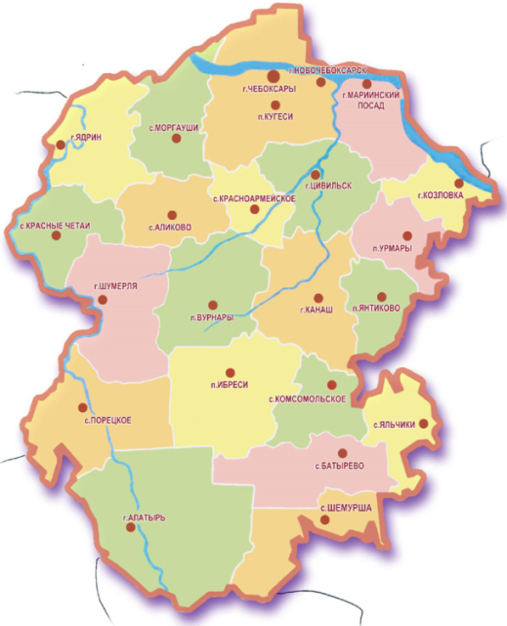
Чувашская Республика
Бюджет
для граждан
Прогноз социально-экономического развития Чувашской Республики до 2030 года разработан по 2 вариантам развития:
- первый (базовый) вариант исходит из менее благоприятного сценария развития экономики;
- второй вариант исходит из более благоприятного сочетания внешних и внутренних условий развития экономики.
Основные показатели социально-экономического развития:
Показатель | 2015 г. | 2016г. | 2017г. (оценка) | Прогноз на 2018-2020 гг.
 |  |  |  | 2018 | 2019 | 2020
Численность населения, тыс. чел. | 1 237,4 | 1 236,2 | 1 235,3 | 1 232,9 (1 234,5) | 1 228,9 (1 233,7) | 1 224,5 (1 232,3)
Валовый региональный продукт, млн. руб. | 250 408,9 | 259 625,2 (оценка) | 272 371,2 | 286 609,7 (290 042,6) | 303 391,2 (310 077,3) | 321 482,5 (332 793,6)
Индекс потребительских цен, % | 111,5 | 105,6 | 103,5 | 105,0 (103,7) | 105,3 (104,0) | 105,2 (104,3)
Среднемесячная заработная плата, руб. | 21 360,4 | 22 183,0 | 26 266,7 (26 997,8) | 28 880,3 (29 820,8) | 31 501,2 (32 600,2) | 34 264,4 (35 562,2)
Уровень регистрируемой безработицы, % | 0,7 | 0,8 | 0,7 (0,7) | 0,7 (0,7) | 0,7 (0,7) | 0,7 (0,6)
Величина прожиточного минимума, руб. | 8 301 | 8 346 | 8 806 | - | - | -
Объем жилищного строительства, тыс. кв.м | 832,8 | 629,8 | 630,0 | 635,0 (645,0) | 640,0 (657,0) | 645 (670)
Площадь -18 300 км2
Население - 1,24 млн. чел.
21 муниципальный район
5 городских округов
291 поселение
* В скобках указаны значения, исходящие из более благоприятного сочетания внешних и
внутренних условий развития экономики

Slide 3
Основные термины и понятия
Бюджет
для граждан
Бюджет – план доходов и направлений расходования денежных средств любого экономического объекта (от государства до семьи), устанавливаемый на определенный период времени
Бюджетная система – совокупность бюджетов различных видов, организованных в определенную систему
Государственная программа – система мероприятий и инструментов государственной политики, обеспечивающих в рамках реализации ключевых государственных функций достижение приоритетов и целей государственной политики в сфере социально-экономического развития и безопасности
Источники финансирования дефицита бюджета – средства, привлекаемые в бюджет для покрытия дефицита (кредиты, ценные бумаги, иные источники)
Межбюджетные трансферты – средства, предоставляемые одним бюджетом бюджетной системы другому бюджету бюджетной системы
Дотации – межбюджетные трансферты, предоставляемые без конкретной цели и условий их использования
Субсидии – межбюджетные трансферты, предоставляемые на условиях долевого финансирования расходов
Субвенции – межбюджетные трансферты, предоставляемые на финансирование переданных полномочий

Slide 4
Основные термины и понятия
Бюджет
для граждан
Бюджет государства, как и бюджет любой семьи, делится на две части – доходы и расходы
Доходы
Расходы
(-)Дефицит
(расходы больше доходов)
(+) Профицит
(доходы больше расходов)
Расходы бюджета – выплачиваемые из бюджета денежные средства
Общегосударственные вопросы
Культура, кинематография
Первичный воинский учет
Здравоохранение
Пожарная безопасность, гражданская оборона, предупреждение чрезвычайных ситуаций
Социальная политика
Национальная экономика
Физическая культура и спорт
Жилищно-коммунальное хозяйство
Средства массовой информации
Обслуживание государственного и
муниципального долга
Охрана окружающей среды
Образование
Межбюджетные трансферты

Slide 5
Основные термины и понятия
Бюджет
для граждан
Доходы бюджета – денежные средства, поступающие в распоряжение органов государственной власти
Налоговые доходы
Неналоговые доходы
Безвозмездные поступления
- налог на прибыль организаций;
- налог на доходы физических лиц;
- налог на имущество организаций;
- иные налоговые доходы.
- доходы от использования государственного имущества;
- доходы от платных услуг;
- штрафы за нарушения законодательства о налогах и сборах;
- иные неналоговые доходы.
-безвозмездные поступления из федерального бюджета (дотации, субсидии, субвенции, иные межбюджетные трансферты);
- безвозмездные поступления от других бюджетов бюджетной системы (Пенсионный фонд РФ, ФСС РФ);
- безвозмездные поступления от государственных организаций (Фонд содействия реформированию ЖКХ).
Собственные средства – это средства, не имеющие определенной цели расходования (за исключением поступлений в дорожный фонд)
Целевые средства - должны быть израсходованы строго по целевому назначению.
Налоговые доходы
Неналоговые доходы
Субсидии
Субвенции
- дотации на выравнивание бюджетной обеспеченности;
- дотации на поддержку мер по обеспечению сбалансированности бюджетов.
Иные межбюджетные трансферты

Slide 6
Основные термины и понятия
Бюджет
для граждан
Государственный долг - долговые обязательства бюджета, выраженные в валюте Российской Федерации
Если бюджет формируется с дефицитом, то для финансирования расходов, не обеспеченных доходами, привлекаются банковские кредиты, кредиты из федерального бюджета, размещаются облигационные займы
Структура государственного долга выглядит следующим образом:
Размещение ценных бумаг (облигаций)
Привлечение бюджетных кредитов
Привлечение банковских кредитов
Предоставление государственных гарантий

Slide 7
Основные термины и понятия
Бюджет
для граждан
Бюджетный процесс – ежегодное формирование и исполнение бюджета
Утверждение отчета об исполнении бюджета предыдущего года
Составление проекта бюджета очередного года
Рассмотрение проекта бюджета очередного года
Утверждение бюджета очередного года
Исполнение бюджета в текущем году
Формирование отчета об исполнении бюджета предыдущего года
март – июнь
законодательные, представительные органы власти
февраль – октябрь
органы исполнительной власти
январь – февраль
органы исполнительной власти
октябрь – декабрь
законодательные, представительные органы власти
январь – декабрь
органы исполнительной власти, органы местного самоуправления
декабрь
законодательные, представительные органы власти

Slide 8
Основные термины и понятия
Бюджет
для граждан
Составление проекта республиканского бюджета Чувашской Республики основывается на:
Основных направлениях налоговой политики Чувашской Республики
Основных направлениях бюджетной политики Чувашской Республики
Государственных программах Чувашской Республики
Прогнозе социально-экономического развития Чувашской Республики

Slide 9
Риски и проблемы в сфере бюджетной политики Чувашской Республики
Бюджет
для граждан
Нестабильность геополитической ситуации, резкие изменения развития экономики приводят к замедлению роста или снижению доходов бюджетов, а расходные обязательства сохраняются практически на прежнем уровне. Дефицит становится угрозой выполнения социальных обязательств государства и для его преодоления применяются методы мобилизации доходов и оптимизации использования бюджетных средств, направленные на обеспечение баланса.
Когда возможности привлечения традиционных доходных источников (налоги, сборы, отчисления и др.) и сокращения расходов исчерпаны, на покрытие дефицита бюджета направляются заемные средства.
Формирование эффективного механизма заимствований, позволяющего привлекать дополнительные ресурсы при минимальных издержках, - суть долговой политики региона, нацеленной, прежде всего, на преодоление дефицитности бюджета и достижение его сбалансированности.
Вытекающая из этого задача – обеспечение оптимального уровня долговой нагрузки Чувашской Республики
Проведение предсказуемой и ответственной бюджетной политики является важнейшей предпосылкой для обеспечения макроэкономической стабильности

Slide 10
Меры, принимаемые для минимизации основных бюджетных рисков и преодоления проблем в бюджетной сфере
Бюджет
для граждан
План мероприятий по оздоровлению государственных финансов Чувашской Республики и план мероприятий по сокращению государственного долга Чувашской Республики
утвержден распоряжением Кабинета Министров Чувашской Республики от 21 января 2013 г. № 21-р
План мероприятий по росту доходов, оптимизации расходов и совершенствованию долговой политики Чувашской Республики на 2013–2019 годы
утвержден распоряжением Кабинета Министров Чувашской Республики 15 ноября 2013 г. № 680-р
План обеспечения стабильного социально-экономического развития Чувашской Республики на 2016 - 2017 годы
утвержден распоряжением Главы Чувашской Республики 14 марта 2016 г. № 66-рг

Slide 11
Результаты бюджетной политики в 2017 году
Бюджет
для граждан
осуществление 100% расходов республиканского бюджета Чувашской Республики в программном формате
рост собственных доходов республиканского бюджета Чувашской Республики на 4,1% к уровню 2016 года
снижение государственного долга Чувашской Республики к уровню 2016 года на 138 млн. руб. или на 1,0 %
все принятые расходные обязательства выполнены в полном объеме

Slide 12
Основные задачи и приоритетные направления бюджетной политики на 2018-2020 годы
Бюджет
для граждан
1
Обеспечение роста собственных доходов консолидированного и республиканского бюджетов Чувашской Республики не ниже темпов инфляции
в том числе за счет улучшения качества администрирования доходов бюджетной системы Чувашской Республики
Обеспечение роста экономики, в том числе за счет роста инвестиций в основной капитал и повышение инвестиционной привлекательности Чувашской Республики
2
3
Совершенствование межбюджетных отношений и укрепление финансовой самостоятельности местных бюджетов
4
Повышение качества формирования и исполнения бюджетов

Slide 13
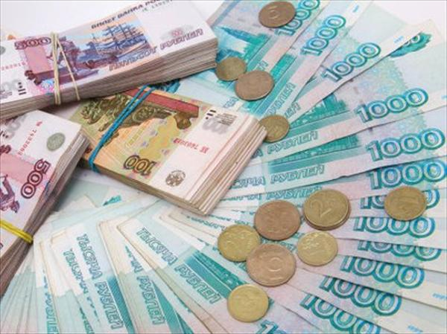
Изменение планов по доходам республиканского бюджета в 2018 году (с учетом двух уточнений бюджета)
Бюджет
для граждан
млн. рублей
безвозмездные поступления
собственные доходы
поступления в дорожный фонд
+10,3
транспортный налог
+10,3
акцизы на алкогольную продукцию
+334,2
налог, взимаемый в связи с применением УСН
+87,5
прочие налоговые доходы
+8,5
неналоговые доходы
+33,8
Межбюджетные трансферты из федерального бюджета, бюджета Пенсионного фонда РФ, Фонда развития моногородов
Всего с учетом изменений
20 204,4
Рост 108.7% к 2017 году

Slide 14
Параметры республиканского бюджета по безвозмездным поступлениям (с учетом двух уточнений бюджета)
Бюджет
для граждан
млн. рублей
+4 245,0
Изменение межбюджетных трансфертов (в сальдированной сумме)
Увеличение
на
+ 4 385,0
дотации на оплату труда работников бюджетной сферы
+849,8
создание дополнительных мест для детей от 2 мес. до 3 лет в образовательных организациях
+819,4
на стимулирование программ развития жилищного строительства
+676,8
на финансовое обеспечение дорожной деятельности
+450,0
на ежемесячную денежную выплату на третьего ребенка
+218,5
обеспечение отдельных категорий граждан лекарствами
+213,3
на ежемесячные выплаты в связи с рождением первого ребенка
+143,5
развитие материально-технической базы детских поликлиник
+116,7
на укрепление материально-технической базы организаций социального обслуживания
+108,3
приобретение передвижных медицинских комплексов, строительство ФАПов
+61,5
Уменьшение
на
- 140,0
на развитие моногородов
-49,8
на поддержку региональных проектов в области обращения с отходами и ликвидации накопленного экологического ущерба
-36,7
на возмещение части процентной ставки по инвестиционным кредитам (займам) в агропромышленном комплексе
-28,0

Slide 15
Увеличение расходов бюджета Чувашской Республики в 2018 году (с учетом двух уточнений бюджета)
Бюджет
для граждан
млн. рублей
Увеличение расходов на социально- культурную сферу
+14,0%
+6,0 млрд. руб.
+10,6%
+4,5 млрд. руб.
Физическая культура и спорт
+ 90,4
Здравоохранение
+ 590,0
+2 714,2
Социальная политика
+ 449,8
Образование
+ 1527,3
Культура и кинематография
+ 51,7

Slide 16
Изменение бюджетных ассигнований по основным направлениям расходования средств (с учетом двух уточнений бюджета)
Бюджет
для граждан
млн. рублей
Направления | Первоначальный план на 2018 год | План на 2018 год с учетом 2 уточнений | Изменение | Основные направления расходования дополнительных средств/причины снижения ассигнований
Дорожный фонд | 3 649,1 | 5 044,2 | +1 395,1 | Проектирование, строительство и реконструкция дорог
Социальная политика | 6 408,3 | 7 425,0 | +1 016,7 | Ежемесячные денежные выплаты в связи с рождением первого ребенка Ежемесячные денежные выплаты в связи с рождением третьего или последующих детей Строительство БУ «Атратский психоневрологический интернат» Обеспечение лекарственными препаратами (в т.ч. лиц, страдающих «орфанными» заболеваниями)
Образование | 12 568,8 | 14 420,4 | +1 851,6 | Строительство и реконструкция объектов образования Укрепление материально-технической базы учреждений образования Повышение оплаты труда в связи с увеличением МРОТ
Здравоохранение | 3 180,9 | 3 942,7 | +761,8 | Укрепление материально-технической базы учреждений здравоохранения Единовременные выплаты медицинским работникам Оказание высокотехнологичных видов медицинской помощи
Спорт | 542,5 | 652,9 | +110,4 | Реконструкция АУ ЧР «Центр спортивной подготовки сборных команд ЧР им И.Игнатьева» Укрепление материально-технической базы
Культура | 1 329,2 | 1 380,9 | +51,7 | Укрепление материально-технической базы и капитальный ремонт учреждений культуры

Slide 17
Параметры консолидированного бюджета Чувашской Республики на 2018 год и на плановый период 2019 и 2020 годов
Бюджет
для граждан
млн. рублей
2018 год
Расходы
2019 год
Доходы
57 071,0
Расходы
2020 год
55 881,9
Доходы
48 453,7
Расходы
46 793,0
Доходы
48 499,3
49 903,3
35 660,3
(63,8%)
36 244,6
(77,5%)
37 873,0
(78,1%)
20 221,6
(36,2%)
10 548,4
(22,5%)
10 626,3
(21,9%)
Дефицит
-1 189,1
Дефицит
-1 660,7
Собственные доходы
Безвозмездные поступления
Дефицит
-1 404,0
На 2018-2020 гг. запланирован планомерный рост доли собственных доходов бюджета

Slide 18
Параметры республиканского бюджета Чувашской Республики на 2018 год и на плановый период 2019 и 2020 годов
Бюджет
для граждан
2018 год
млн. рублей
Расходы
Доходы
2019 год
48 962,2
Доходы
2020 год
47 721,9
Расходы
40 602,7
Расходы
40 407,2
Доходы
27 517,5
(57,7%)
41 446,3
41 525,5
28 316,5
(69,7%)
20 204,4
(42,3%)
29 783,5
(71,9%)
12 286,2
(30,3%)
11 662,8
(28,1%)
Дефицит
- 1 240,3
Профицит
+ 195,5
Собственные доходы
Безвозмездные поступления
Дефицит
- 79,2
На 2018-2020 гг. запланирован планомерный рост доли собственных доходов бюджета

Slide 19
Динамика основных параметров республиканского бюджета Чувашской Республики в 2014-2020 годах
Бюджет
для граждан
млн. рублей
Доходы
Расходы
Дефицит
Профицит
Доходы и расходы в 2018-2020 гг. будут корректироваться в сторону увеличения по итогам распределения межбюджетных трансфертов в процессе исполнения федерального бюджета по отдельным решениям Правительства Российской Федерации

Slide 20
Уровень долговой нагрузки на республиканский бюджет Чувашской Республики
Бюджет
для граждан
В 2018-2020гг. планируется поддержание умеренной долговой нагрузки и поэтапное сокращение доли долговых обязательств Чувашской Республики по отношению к собственным доходам республиканского бюджета Чувашской Республики.
**Ограничение по Бюджетному кодексу РФ - не более 15% объема расходов, за исключением объема расходов, осуществляемых за счет субвенций

Slide 21
Источники покрытия дефицита республиканского бюджета Чувашской Республики на 2018 год
Бюджет
для граждан
Виды источников | Сумма, тыс. рублей
Ценные бумаги | - 375 000,0
Кредиты, привлеченные в кредитных организациях | 588 769,8
Бюджетные кредиты, привлеченные из федерального бюджета | - 336 158,2
Изменение остатков средств | 1 348 657,5
Акции и иные формы участия в капитале | 69 892,7
Бюджетные кредиты, предоставленные из бюджета | - 55 850,0
Итого дефицит(+)/профицит(-) | 1 240 311,8
Разница между средствами от привлечения и погашения государственных ценных бумаг Чувашской Республики
Разница между средствами привлечения и погашения кредитов в кредитных организациях
Разница между средствами привлечения и погашения бюджетных кредитов от других бюджетов бюджетной системы
Разница между остатками на начало периода и остатками на конец периода
Объем средств, поступивший от продажи акций и иных форм участия в капитале
Разница между предоставленными и возвращенными бюджетными кредитами местным бюджетам

Slide 22
Доходы республиканского бюджета Чувашской Республики в 2014-2020 годах
Бюджет
для граждан
млн. рублей
(60,8%)
(57,7%)
(69,7%)
(71,9%)
Деятельность органов государственной власти и местного самоуправления Чувашской Республики по увеличению собственных доходов:
- повышение эффективности мер налогового стимулирования, направленных на создание новых производств и развитие инвестиционной деятельности;
- осуществление систематической оценки соизмеримости выпадающих доходов при предоставлении льгот по налогам и принятия мер по отмене неэффективных налоговых льгот;
- эффективное взаимодействие с Управлением Федеральной налоговой службы по Чувашской Республике в части повышения качества администрирования платежей и сокращения недоимки, проведения мероприятий по выявлению и привлечению к налогообложению субъектов предпринимательской деятельности, использующих теневые схемы оплаты труда и привлекающих рабочую силу без надлежащего оформления трудовых отношений, легализации доходов физических и юридических лиц от предоставления жилья в аренду

Slide 23
Налоговые и неналоговые доходы республиканского бюджета Чувашской Республики в 2016-2020 годах
Бюджет
для граждан
млн. рублей
Рост поступлений налогов обусловлен позитивными тенденциями в экономике Чувашской Республики. Снижение сумм по акцизам на нефтепродукты обусловлено уменьшением согласно Федеральному закону от 30.11.2016 № 409-ФЗ нормативов зачисления доходов от акцизов на нефтепродукты в бюджеты субъектов Российской Федерации к уровню 2016 года (88,0%) на 2017 год на 26,3% (норматив – 61,7%). Снижение поступлений по алкоголю в 2019 году обусловлено тем, что механизм распределения доходов от акцизов на крепкую алкогольную продукцию Федеральным законом «О федеральном бюджете на 2018 год и на плановый период 2019 и 2020 годов» установлен только на 2018 год.

Slide 24
Налоговые и неналоговые доходы консолидированного бюджета Чувашской Республики
Бюджет
для граждан
Поступление собственных доходов по субъектам ПФО (2016г. к 2015г., %)
4 место
По итогам 2016 года темпы роста собственных доходов в Чувашской Республике опережают средние темпы роста как по Российской Федерации, так и по Приволжскому федеральному округу.

Slide 25
Налог на доходы физических лиц
Бюджет
для граждан
Налог на доходы физических лиц (НДФЛ) является одним из основных источников доходов бюджета.
При этом объем возврата НДФЛ из бюджета республики в связи с предоставлением имущественных и социальных налоговых вычетов ежегодно растет.
Среди субъектов Приволжского федерального округа Чувашская Республика ежегодно занимает лидирующее положение по доле возврата НДФЛ к объему его поступлений.

Slide 26
Крупнейшие налогоплательщики Чувашской Республики за 2016 год
Бюджет
для граждан
млн. рублей
1
ОАО «Чебоксарская пивоваренная фирма «Букет Чувашии»
2
АО «ЭЛАРА» имени Г.А. Ильенко
3
АО «Акконд»
4
Филиал ОАО "Росспиртпром« «ЛВЗ "Чебоксарский"
5
ПАО «Сбербанк России»
6
АО «Шумерлинский завод спецавтомобилей»
7
Филиал ЗАО Фирма «Август» в пгт Вурнары
8
АО «Комбинат автомобильных фургонов»
9
АО «Чебоксарское производственное объединение имени В.И. Чапаева»
Ранжирование осуществлено исходя из удельного веса поступлений от данных организаций в общем объеме налоговых поступлений в бюджеты всех уровней за 2016 год
10
ООО НПП «ЭКРА»

Slide 27
Выпадающие доходы республиканского бюджета Чувашской Республики в связи с предоставлением налоговых льгот
Бюджет
для граждан
2014 год
2015 год
2016 год
+458,0 млн.рублей
+159,1 млн.рублей
Итого предоставлено льгот по налогам
1 170,6
1 628,6
1 787,7
+ 39,1%
+ 9,8%
5,8% от налоговых доходов
7,8% от налоговых доходов
7,2% от налоговых доходов
+452,1 млн.рублей
+218,9 млн.рублей
согласно федеральному законодательству
503,1
955,2
1 174,1
+ 89,9%
+ 22,9%
+5,9 млн.рублей
-59,8 млн.рублей
согласно региональному законодательству
667,5
673,4
613,6
+0,9%
-8,9%
Наибольшая сумма налоговых льгот приходится на налог на имущество организаций (в 2016 году 69,7 % от общего объема льгот).
По результатам сводной оценки эффективности предоставленных в 2016 году в соответствии с региональным законодательством налоговых льгот, льготы признаны эффективными.

Slide 28
Безвозмездные поступления в республиканский бюджет Чувашской Республики в 2016-2020 годах
Бюджет
для граждан
Часть межбюджетных трансфертов субъектам Российской Федерации первоначально распределяется федеральным законом о бюджете на соответствующий финансовый год. Остальная часть межбюджетных трансфертов распределяется в ходе исполнения федерального бюджета по отдельным решениям Правительства Российской Федерации

Slide 29
Структура расходов республиканского бюджета Чувашской Республики в 2018-2020 годах
Бюджет
для граждан
2018 год
2019 год
2020 год
48 962,2
40 407,2
41 525,5

Slide 30
Расходные обязательства Чувашской Республики в 2018 году
Бюджет
для граждан
Постановлением Кабинета Министров Чувашской Республики от 27.04.2016 № 138 утвержден Порядок ведения реестра расходных обязательств Чувашской Республики
Реестр расходных обязательств - используемый при составлении проекта бюджета перечень нормативных правовых актов, обусловливающих правовые основания для расходования бюджетных средств

Slide 31
Расходы консолидированного бюджета Чувашской Республики
Бюджет
для граждан
2018г.
2019г.
2020г.
2019/ 2018, %
2020/ 2019, %
0100 | ОБЩЕГОСУДАРСТВЕННЫЕ ВОПРОСЫ | 4 123 403,1 | 2 530 669,9 | 2 521 557,8 | 61,37% | 99,64%
0103 | Функционирование законодательных (представительных) органов государственной власти и представительных органов муниципальных образований | 106 735,60 | 102 257,0 | 102 252,5 | 95,80% | 100,00%
0104 | Функционирование Правительства РФ, высших исполнительных органов государственной власти субъектов Российской Федерации, местных администраций | 1 121 360,10 | 997 902,3 | 997 742,2 | 88,99% | 99,98%
0105 | Судебная система | 118 816,90 | 113 468,2 | 113 632,0 | 95,50% | 100,14%
0106 | Обеспечение деятельности финансовых, налоговых и таможенных органов и органов финансового (финансово-бюджетного) надзора | 300 783,70 | 280 508,9 | 280 483,5 | 93,26% | 99,99%
0107 | Обеспечение проведения выборов и референдумов | 23 152,40 | 20 899,4 | 20 899,0 | 90,27% | 100,00%
0111 | Резервные фонды | 1 227 683,40 | 98 940,2 | 98 932,9 | 8,06% | 99,99%
0112 | Прикладные научные исследования в области общегосударственных вопросов | 225 | 225,0 | 225,0 | 100,00% | 100,00%
0113 | Другие общегосударственные вопросы | 1 224 646,00 | 916 468,9 | 907 390,7 | 74,84% | 99,01%
0200 | НАЦИОНАЛЬНАЯ ОБОРОНА | 26 507,0 | 26 787,7 | 27 749,4 | 101,06% | 103,59%
0203 | Мобилизационная и вневойсковая подготовка | 26 507,00 | 26 787,7 | 27 749,4 | 101,06% | 103,59%
0300 | НАЦИОНАЛЬНАЯ БЕЗОПАСНОСТЬ И ПРАВООХРАНИТЕЛЬНАЯ ДЕЯТЕЛЬНОСТЬ | 610 154,9 | 393 205,1 | 378 407,1 | 64,44% | 96,24%
0304 | Органы юстиции | 129 688,40 | 119 613,2 | 104 835,8 | 92,23% | 87,65%
0309 | Защита населения и территории от чрезвычайных ситуаций природного и техногенного характера, гражданская оборона | 223 087,70 | 111 685,5 | 111 677,4 | 50,06% | 99,99%
0310 | Обеспечение пожарной безопасности | 208 822,10 | 113 499,2 | 113 495,8 | 54,35% | 100,00%
0314 | Другие вопросы в области нац. безопасности и правоохранительной деятельности | 48 556,70 | 48 407,2 | 48 398,1 | 99,69% | 99,98%
0400 | НАЦИОНАЛЬНАЯ ЭКОНОМИКА | 9 855 486,8 | 7 743 933,1 | 7 836 141,2 | 78,57% | 101,19%
0401 | Общеэкономические вопросы | 248 983,10 | 229 151,6 | 229 151,5 | 92,04% | 100,00%
0405 | Сельское хозяйство и рыболовство | 2 087 720,50 | 1 967 581,2 | 1 929 939,0 | 94,25% | 98,09%
0406 | Водное хозяйство | 49 385,60 | 44 929,3 | 38 322,4 | 90,98% | 85,29%
0407 | Лесное хозяйство | 270 675,60 | 224 356,6 | 222 146,9 | 82,89% | 99,02%
0408 | Транспорт | 297 002,90 | 248 203,3 | 248 187,4 | 83,57% | 99,99%
0409 | Дорожное хозяйство (дорожные фонды) | 6 236 352,10 | 4 737 324,2 | 4 876 088,8 | 75,96% | 102,93%
0412 | Другие вопросы в области национальной экономики | 665 367,00 | 292 386,9 | 292 305,2 | 43,94% | 99,97%
0500 | ЖИЛИЩНО-КОММУНАЛЬНОЕ ХОЗЯЙСТВО | 2 842 761,6 | 2 048 464,0 | 2 053 034,8 | 72,06% | 100,22%
0501 | Жилищное хозяйство | 289 583,80 | 788 551,0 | 788 420,1 | 272,30% | 99,98%
0502 | Коммунальное хозяйство | 1 334 380,00 | 169 687,7 | 174 530,6 | 12,72% | 102,85%
0503 | Благоустройство | 1 031 374,60 | 929 826,7 | 929 703,9 | 90,15% | 99,99%
0505 | Другие вопросы в области жилищно-коммунального хозяйства | 187 423,20 | 160 398,6 | 160 380,2 | 85,58% | 99,99%
0600 | ОХРАНА ОКРУЖАЮЩЕЙ СРЕДЫ | 382 400,3 | 112 142,4 | 112 344,6 | 29,33% | 100,18%
0603 | Охрана объектов растительного и животного мира и среды их обитания | 36 042,30 | 31 222,0 | 31 450,7 | 86,63% | 100,73%
0605 | Другие вопросы в области охраны окружающей среды | 346 358,00 | 80 920,4 | 80 893,9 | 23,36% | 99,97%

Slide 32
Расходы консолидированного бюджета Чувашской Республики
Бюджет
для граждан
2018г.
2019г.
2020г.
2019/ 2018, %
2020/ 2019, %
0700 | ОБРАЗОВАНИЕ | 17 578 495,8 | 15 187 680,7 | 14 666 938,8 | 86,40% | 96,57%
0701 | Дошкольное образование | 5 541 807,70 | 4 608 710,0 | 4 029 182,8 | 83,16% | 87,43%
0702 | Общее образование | 8 751 384,30 | 7 996 610,1 | 8 051 280,3 | 91,38% | 100,68%
0703 | Начальное профессиональное образование | 951 202,40 | 612 487,8 | 612 381,8 | 64,39% | 99,98%
0704 | Среднее профессиональное образование | 1 502 785,40 | 1 237 059,0 | 1 237 059,0 | 82,32% | 100,00%
0705 | Профессиональная подготовка, переподготовка и повышение квалификации | 86 277,70 | 71 040,2 | 71 040,2 | 82,34% | 100,00%
0706 | Высшее и послевузовское профессиональное образование | 60 688,50 | 54 075,1 | 54 075,1 | 89,10% | 100,00%
0707 | Молодежная политика и оздоровление детей | 199 210,60 | 181 626,2 | 185 685,8 | 91,17% | 102,24%
0708 | Прикладные научные исследования в области образования | 39 618,50 | 29 830,4 | 29 830,4 | 75,29% | 100,00%
0709 | Другие вопросы в области образования | 445 520,70 | 396 241,9 | 396 403,4 | 88,94% | 100,04%
0800 | КУЛЬТУРА, КИНЕМАТОГРАФИЯ | 2 179 906,6 | 1 760 736,9 | 1 673 715,8 | 80,77% | 95,06%
0801 | Культура | 2 172 946,00 | 1 646 192,2 | 1 559 160,7 | 75,76% | 94,71%
0802 | Другие вопросы в области культуры, кинематографии | 6960,6 | 114 544,7 | 114 555,1 | 1645,62% | 100,01%
0900 | ЗДРАВООХРАНЕНИЕ | 3 942 747,4 | 2 060 970,5 | 2 046 845,8 | 52,27% | 99,31%
0901 | Стационарная медицинская помощь | 2 008 095,80 | 1 149 759,1 | 1 149 315,7 | 57,26% | 99,96%
0902 | Амбулаторная помощь | 904 457,50 | 277 612,8 | 278 207,5 | 30,69% | 100,21%
0903 | Медицинская помощь в дневных стационарах всех типов | 21 835,10 | 19 231,1 | 19 231,1 | 88,07% | 100,00%
0904 | Скорая медицинская помощь | 253 914,60 | 19 461,2 | 19 461,2 | 7,66% | 100,00%
0905 | Санаторно-оздоровительная помощь | 108 551,40 | 92 442,3 | 92 442,3 | 85,16% | 100,00%
0906 | Заготовка, переработка, хранение и обеспечение безопасности донорской крови | 99 720,40 | 53 112,6 | 53 112,6 | 53,26% | 100,00%
0909 | Другие вопросы в области здравоохранения | 546 172,60 | 449 351,4 | 435 075,4 | 82,27% | 96,82%
1000 | СОЦИАЛЬНАЯ ПОЛИТИКА | 13 224 140,1 | 12 161 239,5 | 12 247 294,0 | 91,96% | 100,71%
1001 | Пенсионное обеспечение | 56 540,00 | 53 852,7 | 54 305,4 | 95,25% | 100,84%
1002 | Социальное обслуживание населения | 1 169 110,50 | 1 048 589,1 | 887 604,0 | 89,69% | 84,65%
1003 | Социальное обеспечение населения | 10 791 974,00 | 10 302 682,6 | 10 548 694,7 | 95,47% | 102,39%
1004 | Охрана семьи и детства | 1 140 234,10 | 708 844,8 | 709 069,8 | 62,17% | 100,03%
1006 | Другие вопросы в области социальной политики | 66 281,50 | 47 270,3 | 47 620,1 | 71,32% | 100,74%
1100 | ФИЗИЧЕСКАЯ КУЛЬТУРА И СПОРТ | 970 353,7 | 832 854,7 | 637 724,1 | 85,83% | 76,57%
1101 | Физическая культура | 61 292,20 | 52 584,6 | 52 574,7 | 85,79% | 99,98%
1102 | Массовый спорт | 256 317,80 | 243 463,8 | 47 164,7 | 94,99% | 19,37%
1103 | Спорт высших достижений | 610 753,10 | 496 124,3 | 495 907,4 | 81,23% | 99,96%
1105 | Другие вопросы в области физической культуры и спорта | 41 990,60 | 40 682,0 | 42 077,3 | 96,88% | 103,43%
1200 | СРЕДСТВА МАССОВОЙ ИНФОРМАЦИИ | 163 415,1 | 151 020,5 | 151 018,0 | 92,42% | 100,00%
1201 | Телевидение и радиовещание | 73 332,80 | 68 361,8 | 68 360,6 | 93,22% | 100,00%
1202 | Периодическая печать и издательства | 86 082,30 | 82 658,7 | 82 657,4 | 96,02% | 100,00%
1204 | Другие вопросы в области средств массовой информации | 4 000,00
1300 | ОБСЛУЖИВАНИЕ ГОСУДАРСТВЕННОГО И МУНИЦИПАЛЬНОГО ДОЛГА | 701 084,7 | 702 363,2 | 702 325,3 | 100,18% | 99,99%
1301 | Обслуживание государственного внутреннего и муниципального долга | 701 084,70 | 702 363,2 | 702 325,3 | 100,18% | 99,99%
1400 | МЕЖБЮДЖЕТНЫЕ ТРАНСФЕРТЫ ОБЩЕГО ХАРАКТЕРА | 470 141,2
 | Условно-утвержденные (нераспределенные) | - | 2 741 605,4 | 4 848 166,4 | 100,18% | 99,99%
 | Расходы бюджета – ИТОГО, тыс. рублей | 57 070 998,3 | 48 453 673,6 | 49 903 263,1 | 100,18% | 99,99%

Slide 33
Удельный вес расходов в отраслях социальной сферы в сравнении с другими регионами ПФО в 2016 году
Бюджет
для граждан
33

Slide 34
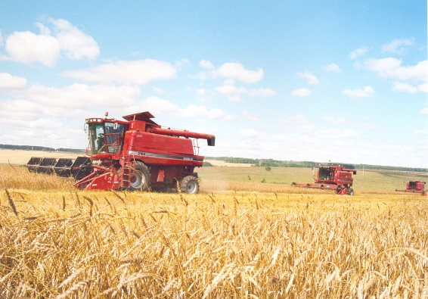
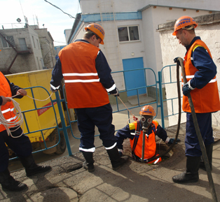
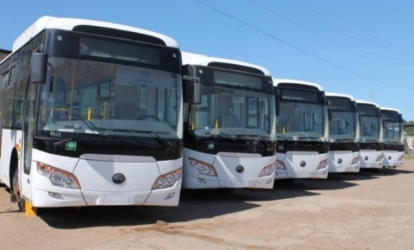
Удельный вес фактических расходов в отдельных секторах экономики в сравнении с другими регионами ПФО в 2017 году
Бюджет
для граждан

Slide 35
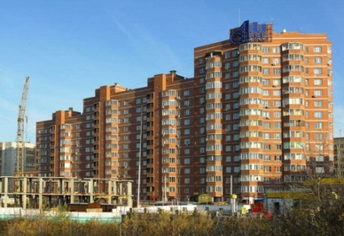
Расходы консолидированного бюджета на реализацию Указов Президента Российской Федерации от 7 мая 2012 года №596-606
Бюджет
для граждан
млн. рублей
Всего на реализацию «майских» Указов Президента РФ выделено
36 301,7 млн. рублей
(план)

Slide 36
Расходы консолидированного бюджета на реализацию Указов Президента Российской Федерации от 7 мая 2012 года №596-606 за 2012-2018 годы
Бюджет
для граждан
тыс. рублей
№ п/п | Наименование Указа Президента Российской Федерации | 2012 год | 2013 год | 2014 год | 2015 год | 2016 год | 2017 год | 2018 год | Итог 2012-2018
 |  | Всего | Всего | Всего | Всего | Всего | Всего | План
Всего |  | 2 621 734,1 | 3 892 840,0 | 6 781 247,7 | 5 513 166,9 | 5 492 874,7 | 6 074 522,7 | 5 925 394,1 | 36 301 780,2
1 | № 596 «О долгосрочной государственной экономической политике» | 7 021,3 | 6 500,0 | 6 364,0 | 6 182,0 | 4 426,4 | 4 150,2 | 5 849,7 | 40 493,6
1.1 | субсидирование части затрат по проектам, победившим в отборе инновационных проектов с целью получения гос. поддержки за счет средств республиканского бюджета ЧР на уплату процентов по кредитам, привлеченным на реализацию перспективных и приоритетных инновационных проектов, лизинговых платежей по договорам лизинга | 7 021,3 | 6 500,0 | 6 364,0 | 6 182,0 | 4 426,4 | 4 150,2 | 5 849,7 | 40 493,6
2 | № 597 «О мероприятиях по реализации государственной социальной политики» | 445 469,8 | 1 919 310,0 | 3 134 990,0 | 2 704 611,1 | 2 689 872,9 | 3 343 430,2 | 4 827 130,3 | 19 064 814,3
2.1 | повышение заработной платы работников бюджетной сферы | 413 800,0 | 1 880 100,0 | 3 089 162,7 | 2 664 467,9 | 2 664 467,9 | 3 315 165,2 | 4 790 485,3 | 18 817 649,0
2.2 | комплекс мер, направленных на повышение эффективности реализации мероприятий по содействию трудоустройству инвалидов, на создание условий для повышения уровня занятости инвалидов | 3 500,0 | 6 830,0 | 10 722,3 | 7 705,2 | 0,0 | 0,0 | 0,0 | 28 757,5
2.3 | меры, направленные на увеличение поддержки социально ориентированных некоммерческих организаций | 10 910,0 | 15 020,0 | 17 145,0 | 10 612,0 | 350,0 | 0,0 | 4 680,0 | 58 717,0
2.4 | увеличение к 2018 году в два раза количества выставочных проектов, осуществляемых в субъектах РФ (на проведение выставок) | 14 993,8 | 15 100,0 | 15 500,0 | 18 650,0 | 21 700,0 | 24 800,0 | 28 400,0 | 139 143,8
2.5 | увеличение к 2015 году до 4 тыс. количества гос. стипендий для выдающихся деятелей культуры и искусства и молодых талантливых авторов | 360,0 | 360,0 | 360,0 | 456,0 | 525,0 | 540,0 | 540,0 | 3 141,0
2.6 | увеличение к 2018 году в целях выявления и поддержки юных талантов числа детей, привлекаемых к участию в творческих мероприятиях, до 8 процентов от общего числа детей (на проведение конкурсов, фестивалей для юных талантов) | 1 906,0 | 1 900,0 | 2 100,0 | 2 720,0 | 2 830,0 | 2 925,0 | 3 025,0 | 17 406,0
3 | № 598 «О совершенствовании государственной политики в сфере здравоохранения» | 35 360,0 | 4 000,0 | 230 771,3 | 122 037,5 | 551 229,1 | 258 258,2 | 65 742,7 | 1 267 398,8
3.1 | реализация мероприятий по формированию здорового образа жизни граждан Российской Федерации | 15 950,0 | 0,0 | 0,0 | 0,0 | 0,0 | 0,0 | 0,0 | 15 950,0
3.2 | повышение квалификации медицинских кадров, проведение оценки уровня их квалификации, поэтапное устранение дефицита медицинских кадров, а также дифференцированные меры социальной поддержки медицинских работников | 9 770,0 | 4 000,0 | 6 400,0 | 2 025,3 | 2 025,3 | 7 200,0 | 7 200,0 | 38 620,6
3.3 | модернизация наркологической службы, меры по противодействию злоупотреблению наркотиками и их незаконному обороту | 9 640,0 | 0,0 | 2 752,2 | 772,7 | 922,7 | 1 142,7 | 1 142,7 | 16 373,0
3.4 | снижение смертности от болезней системы кровообращения, новообразований и туберкулеза | 0,0 | 0,0 | 29 999,7 | 103 239,5 | 534 987,8 | 45 855,5 | 46 200,0 | 760 282,5
3.5 | снижение смертности от дорожно-транспортных происшествий | 0,0 | 0,0 | 157 468,3 | 0,0 | 0,0 | 0,0 | 0,0 | 157 468,3
3.6 | снижение младенческой смертности, охрана здоровья ребенка и материнства (на закупку медицинского оборудования и текущий ремонт бюджетных учреждений) | 0,0 | 0,0 | 34 151,1 | 16 000,0 | 13 293,3 | 204 060,0 | 11 200,0 | 278 704,4

Slide 37
Расходы консолидированного бюджета на реализацию Указов Президента Российской Федерации от 7 мая 2012 года №596-606 за 2012-2018 годы
Бюджет
для граждан
тыс. рублей
№ п/п | Наименование Указа Президента Российской Федерации | 2012 год | 2013 год | 2014 год | 2015 год | 2016 год | 2017 год | 2018 год | Итог 2012-2018
 |  | Всего | Всего | Всего | Всего | Всего | Всего | План
4 | № 599 «О мерах по реализации государственной политики в области образования и науки» | 726 150,0 | 929 100,0 | 1 074 138,8 | 615 538,0 | 114 113,7 | 103 015,8 | 95 978,9 | 3 658 035,2
4.1 | строительство и реконструкция учреждений дошкольного образования | 691 190,0 | 877 700,0 | 955 463,8 | 476 286,9 | 0,0 | 0,0 | 0,0 | 3 000 640,7
4.2 | создание условий для развития негосударственного сектора дошкольного образования на территории Чувашской Республики | 1 450,0 | 3 300,0 | 17 121,2 | 20 988,4 | 21 838,2 | 16 839,5 | 22 173,2 | 103 710,5
4.3 | увеличение доли образовательных учреждений среднего профессионального образования, здания которых приспособлены для обучения лиц с ограниченными возможностями здоровья, с 3 до 25 процентов | 0,0 | 0,0 | 10 242,2 | 8 388,3 | 0,0 | 8 387,2 | 0,0 | 27 017,7
4.4 | реализация мероприятий по поддержке педагогических работников, работающих с детьми из социально неблагополучных семей | 0,0 | 100,0 | 100,0 | 100,0 | 100,0 | 100,0 | 100,0 | 600,0
4.5 | формирование многофункциональных центров прикладных квалификаций, осуществляющих обучение на базе среднего (полного) общего образования, в том числе путем преобразования существующих учреждений начального и среднего профессионального образования в такие центры | 0,0 | 0,0 | 38 287,5 | 50 897,5 | 5 076,2 | 8 171,0 | 6 199,6 | 108 631,8
4.6 | разработка и реализация мер, направленных на повышение эффективности единого государственного экзамена (оплата труда привлеченных специалистов, оглушители сотовой связи, видеонаблюдение, транспортные расходы, канцтовары) | 6 700,0 | 19 100,0 | 21 251,2 | 29 066,6 | 57 574,2 | 40 389,6 | 36 443,3 | 210 524,9
4.7 | разработка комплекса мер, направленных на выявление и поддержку одаренных детей и молодежи (стипендии, проведение олимпиад) | 26 810,0 | 28 900,0 | 31 672,9 | 29 810,3 | 29 525,1 | 29 128,5 | 31 062,8 | 206 909,6
5 | № 600 «О мерах по обеспечению граждан Российской Федерации доступным и комфортным жильем и повышению качества жилищно-коммунальных услуг» | 1 386 933,0 | 923 500,0 | 1 969 760,0 | 1 377 991,5 | 1 344 016,9 | 1 636 632,2 | 210 155,6 | 8 848 989,2
5.1 | развитие рынка арендного жилья (строительство жилья для предоставления в наем и др.) | 485 000,0 | 225 100,0 | 256 327,0 | 157 194,8 | 0,0 | 0,0 | 0,0 | 1 123 621,8
5.2 | улучшение жилищных условий семей, имеющих трех и более детей, включая создание необходимой инфраструктуры на земельных участках, предоставляемых указанной категории граждан на бесплатной основе | 80 600,0 | 45 800,0 | 114 939,4 | 81 952,8 | 84 103,2 | 80 290,3 | 78 672,6 | 566 358,3
5.3 | переселение граждан из аварийного жилищного фонда | 436 300,0 | 420 700,0 | 1 307 861,8 | 1 046 527,7 | 1 132 995,8 | 1 424 533,8 | 0,0 | 5 768 919,1
5.4 | проведение капитального ремонта многоквартирных домов | 383 433,0 | 226 200,0 | 288 332,7 | 91 135,5 | 122 829,3 | 119 336,7 | 121 067,8 | 1 352 335,0
5.5 | модернизация систем коммунальной инфраструктуры | 1 600,0 | 5 700,0 | 2 299,1 | 1 180,7 | 4 088,6 | 12 471,4 | 10 415,2 | 37 755,0
6 | № 601 «Об основных направлениях совершенствования системы государственного управления» | 14 730,0 | 29 000,0 | 98 003,0 | 159 958,5 | 138 083,2 | 150 198,2 | 227 812,3 | 817 785,2
6.1 | обеспечение получения гражданами государственных и муниципальных услуг по принципу "одного окна" по месту пребывания, в том числе в многофункциональных центрах предоставления государственных услуг (строительство и содержание МФЦ) | 14 730,0 | 29 000,0 | 98 003,0 | 159 958,5 | 138 083,2 | 150 198,2 | 200 952,3 | 790 925,2
6.2 | обеспечение получения гражданами государственных и муниципальных услуг в электронной форме | 0,0 | 0,0 | 0,0 | 0,0 | 0,0 | 0,0 | 26 860,0 | 26 860,0
7 | № 606 «О мерах по реализации демографической политики Российской Федерации» | 6 070,0 | 81 430,0 | 267 220,6 | 526 848,3 | 651 132,5 | 578 837,9 | 492 724,6 | 2 604 263,9
7.1 | денежные выплаты нуждающимся семьям, назначаемые в случае рождения третьего ребенка или последующих детей, до достижения ребенком возраста трех лет | 0,0 | 74 940,0 | 260 339,0 | 521 523,7 | 647 258,0 | 574 908,5 | 488 087,1 | 2 567 056,3
7.2 | создание условий для совмещения женщинами обязанностей по воспитанию детей с трудовой занятостью, а также на организацию профессионального обучения женщин в отпуске по уходу за ребенком до достижения им возраста 3 лет | 6 070,0 | 6 490,0 | 6 881,6 | 5 324,6 | 3 874,5 | 3 929,4 | 4 637,5 | 37 207,6

Slide 38
Динамика средней заработной платы работников учреждений в социальной сфере, для которых предусматривается выход на эффективный контракт
Бюджет
для граждан
Категории работников | 2015 (факт) |  | 2016 (факт) |  | 2017 (факт) |  | 2018 (план)
 | Средняя зарплата, руб. | Отношение к средней з/п по ЧР, % | Средняя зарплата, руб. | Отношение к средней з/п по ЧР, % | Средняя зарплата, руб. | Отношение к средней з/п по ЧР, % | Средняя зарплата, руб. | Отношение к средней з/п по ЧР, %
ОБРАЗОВАНИЕ
Педагогические работники дошкольных образовательных учреждений* | 17 836,8 | 96,0 | 18 129,9 | 95,2 | 20 219,9 | 99,8 | 22 381,2 | 100,0
Педагогические работники образовательных учреждений общего образования | 20 750,6 | 106,7 | 20 882,4 | 101,2 | 22 303,9 | 101,4 | 24 040,0 | 100,0
Педагогические работники учреждений дополнительного образования детей** | 18 278,1 | 86,8 | 18 278,8 | 86,5 | 21 447,6 | 95,2 | 24 424,6 | 100,0
Преподаватели и мастера производственного обучения образовательных учреждений начального и среднего профессионального образования | 21 081,5 | 108,4 | 21 673,0 | 105,0 | 22 163,5 | 100,8 | 24 040,0 | 100,0
Преподаватели образовательных учреждений высшего профессионального образования | 26 607,3 | 136,9 | 26 607,3 | 128,9 | 30 873,9 | 140,4 | 48 080,0 | 200,0
Научные сотрудники | 27 930,2 | 143,7 | 27 601,8 | 133,7 | 30 906,2 | 140,6 | 48 080,0 | 200,0
Педагогические работники образовательных организаций, оказывающих соц. услуги детям-сиротам и детям, оставшимся без попечения родителей | 17 613,0 | 90,6 | 17 721,6 | 85,8 | 22 266,6 | 101,3 | 24 040,0 | 100,0
ЗДРАВООХРАНЕНИЕ
Врачи и работники медицинских организаций, имеющие высшее образование | 30 847,2 | 158,7 | 32 105,4 | 155,5 | 36 397,6 | 165,5 | 48 080,0 | 200,0
Средний медицинский (фармацевтический) персонал | 17 599,9 | 90,5 | 18 411,5 | 89,2 | 19 971,2 | 90,8 | 24 040,0 | 100,0
Младший медицинский (фармацевтический) персонал | 11 311,5 | 58,2 | 13 250,6 | 64,2 | 15 031,7 | 68,4 | 24 040,0 | 100,0
СОЦИАЛЬНЫЕ РАБОТНИКИ | 12 235,6 | 62,9 | 12 714,5 | 61,6 | 17 847,5 | 81,2 | 24 040,0 | 100,0
РАБОТНИКИ УЧРЕЖДЕНИЙ КУЛЬТУРЫ | 14 942,1 | 76,9 | 15 511,0 | 75,1 | 20 263,4 | 92,2 | 24 040,0 | 100,0
* - к средней з/п в сфере общего образования в субъекте РФ
** - к средней з/п учителей в субъекте РФ
Согласно «дорожным картам» изменений в отраслях социальной сферы достижение целевых показателей повышения оплаты труда работников бюджетной сферы, определенных указами Президента Российской Федерации от 7 мая 2012 г., планируется в полном объеме в 2018 году.

Slide 39
Среднемесячная начисленная заработная плата государственных гражданских служащих в Приволжском федеральном округе
Бюджет
для граждан
В 2014-2016 годы решения об увеличении денежного содержания государственных гражданских служащих Чувашской Республики
не принимались

Slide 40
Расходы на здравоохранение с учетом средств территориального фонда обязательного медицинского страхования
Бюджет
для граждан
Расходы по отрасли «Здравоохранение» на 2018 год запланированы в сумме 18 258,4 млн. рублей, из них основная часть за счет средств обязательного медицинского страхования – 14 315,7 млн. рублей, за счет средств республиканского бюджета Чувашской Республики – 3 942,7 млн. рублей

Slide 41
Социальная поддержка отдельных категорий граждан
Бюджет
для граждан
Вид расходов
Правовое основание
Численность получателей
Объем расходов на 2018 год (тыс. руб.)
Поддержка пожилых людей
Обеспечение мер социальной поддержки ветеранов труда
Закон Чувашской Республики от 24.11.2004 № 43 «О социальной поддержке тружеников тыла военных лет и ветеранов труда»
128 025 чел.
1 692 210,6
Закон Чувашской Республики от 31.12.2015 № 90 «О ветеранах труда Чувашской Республики»
Компенсация расходов на уплату взноса на капитальный ремонт
Закон Чувашской Республики от 08.04.2016 № 14 «О социальной поддержке отдельных категорий граждан по уплате взноса на капитальный ремонт общего имущества в многоквартирном доме»
16 200 чел.
28 804,9
Выплаты труженикам тыла
Закон Чувашской Республики от 24.11.2004 № 43 «О социальной поддержке тружеников тыла военных лет и ветеранов труда»
1 863 чел.
20 800,3
Выплаты реабилитированным лицам и признанным пострадавшими от политических репрессий
Закон Чувашской Республики от 24.11.2004 № 47 «О социальной поддержке реабилитированных лиц и лиц, признанных пострадавшими от политических репрессий»
933 чел.
29 607,9
Поддержка инвалидов
Компенсация расходов инвалидам на оплату жилого помещения и коммунальных услуг
Федеральный закон от 24.11.1995 № 181-ФЗ «О социальной защите инвалидов в Российской Федерации»
119 900 чел.
642 934,1
Осуществление переданных полномочий РФ по предоставлению отдельных мер социальной поддержки граждан, подвергшихся воздействию радиации
Закон РФ от 15.05.1991 № 1244-1 «О социальной защите граждан, подвергшихся воздействию радиации вследствие катастрофы на Чернобыльской АЭС», от 26.11.1998 № 175-ФЗ «О соц. защите граждан РФ, подвергшихся воздействию радиации вследствие аварии на ПО «Маяк» и сбросов радиоактивных отходов в реку «Теча», от 10.01.2002 № 2-ФЗ «О соц. гарантиях гражданам, подвергшимся радиационному воздействию вследствие ядерных испытаний на Семипалатинском полигоне»
1 095 чел.
28 952,7
Дополнительные выплаты инвалидам боевых действий
Указ Главы Чувашской Республики от 12.01.2012 № 4 «О дополнительной социальной поддержке инвалидов боевых действий", Закон Чувашской Республики от 10.05.2012 № 23 «О порядке предоставления дополнительной выплаты инвалидам боевых действий»
117 чел.
868,0
Денежная компенсация стоимости проезда к месту проведения программного гемодиализа и обратно
Постановление Кабинета Министров Чувашской Республики от 11.08.2016 № 323 «Об утверждении Порядка предоставления гражданам, проживающим в Чувашской Республике, страдающим хронической почечной недостаточностью, денежной компенсации стоимости проезда к месту проведения процедуры программного гемодиализа и обратно»
61 чел.
10 457,0
Обеспечение жильем детей-сирот и детей, оставшихся без попечения родителей
Обеспечение жильем детей-сирот и детей, оставшихся без попечения родителей
Федеральный закон от 21.12.1996 № 159-ФЗ «О дополнительных гарантиях по социальной поддержке детей-сирот и детей, оставшихся без попечения родителей»
112 чел.
106 113,2

Slide 42
Социальная поддержка отдельных категорий граждан
Бюджет
для граждан
Вид расходов
Правовое основание
Численность получателей
Объем расходов на 2018 год (тыс. руб.)
Поддержка материнства и детства
Выплата ежемесячного пособия на ребенка
Федеральный закон от 19.05.1995 № 81-ФЗ «О государственных пособиях гражданам, имеющим детей», Закон Чувашской Республики от 24.11.2004 № 46 «О государственных пособиях гражданам, имеющим детей»
69 910 чел.
537 708,8
Ежемесячная выплата в связи с рождением (усыновлением) первого ребенка
Федеральный закон от 28.12.2017 № 418-ФЗ «О ежемесячных выплатах семьям, имеющим детей»
1 342 чел.
143 468,5
Выплаты приемной семье на содержание подопечных детей
Закон Чувашской Республики от 24.11.2004 № 46 «О государственных пособиях гражданам, имеющим детей», от 24.11.2004 № 48 «О социальной поддержке детей в Чувашской Республики»
1 276 семей
104 832,4
Выплаты опекунам (попечителям), патронатным воспитателям на содержание подопечных детей
1 402 чел.
114 006,6
Ежемесячная денежная выплата, назначаемая в случае рождения (усыновления) третьего или последующих детей до достижения ребенком возраста трех лет
Указ Президента Российской Федерации от 07.05.2012 № 606 «О мерах по реализации демографической политики РФ», Указ Главы Чувашской Республики от 27.06.2012 № 77 «О ежемесячной денежной выплате семьям в случае рождения третьего ребенка или последующих детей», Закон Чувашской Республики от 04.12.2012 № 82 «О ежемесячной денежной выплате семьям в случае рождения (усыновления) третьего ребенка или последующих детей»
5 652 семьи
488 087,1
Выплаты республиканского материнского (семейного) капитала
Закон Чувашской Республики от 21 февраля 2012 г. № 1 «О дополнительных мерах государственной поддержки семей, имеющих детей»
1 455 чел.
146 800,0
Помощь малоимущим гражданам
Субсидии на оплату жилого помещения и коммунальных услуг
Статья 159 Жилищного Кодекса Российской Федерации
21 929 сем.
291 308,6
Социальные выплаты безработным гражданам
Федеральный закон от 19.04.1991 № 1032-1 «О занятости населения в Российской Федерации»
6 777 чел.
200 404,4
Социальные пособия учащимся, нуждающимся в приобретении проездных билетов
Закон Чувашской Республики от 30.07.2013 № 50 «Об образовании в Чувашской Республике»
2 335 чел.
11 546,1
Поддержка молодых семей
Обеспечение жильем молодых семей
Постановление Кабинета Министров Чувашской Республики от 20.12.2010 № 448 «Об утверждении Правил предоставления средств из республиканского бюджета Чувашской Республики на предоставление социальных выплат молодым семьям на приобретение жилья»
372 семьи
227 777,7
Возмещение части затрат на уплату процентов по ипотечным кредитам
Постановления Кабинета Министров Чувашской Республики от 24.07.2002 № 202 «Об утверждении Порядка возмещения части затрат на уплату процентов по ипотечным кредитам, привлекаемым молодыми семьями на приобретение или строительство жилья, за счет средств республиканского бюджета Чувашской Республики», от 24.10.2011 № 446 «Об утверждении Порядка возмещения части затрат на уплату процентов по ипотечным кредитам (займам), привлеченным молодыми семьями …»
3 984 чел.
105 806,5

Slide 43
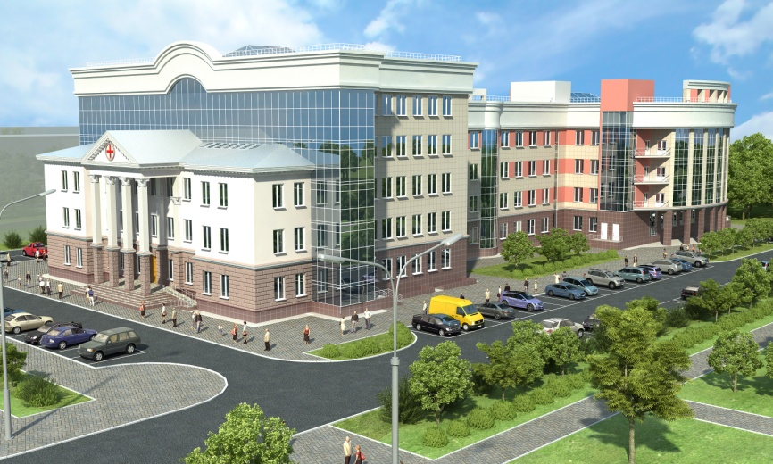
Общественно значимые проекты
Бюджет
для граждан
Строительство здания многопрофильной поликлиники БУ "Центральная городская больница" Минздрава Чувашии, г. Чебоксары, пр. Ленина, д. 12
Срок ввода объекта – 2019 год
Общая площадь здания – 16 330,0 кв. м
Этажность – 4-5 этажей
Пропускная способность – 500 посещений в смену
Сметная стоимость проекта – 769,2 млн. рублей
Объемы финансирования строительства (млн. рублей)
Источники / годы | Всего | в том числе за счет средств:
 |  | федерального бюджета | республиканского бюджета Чувашской Республики
2014 год | 3,5 | - | 3,5
2016 год | 200,0 | - | 200,0
2017 год | 416,6 | - | 416,6
2018 год (план) | 130,0 | - | 130,0
ВСЕГО за 2014-2018 годы | 750,1 | - | 750,1
Строительство нового здания многопрофильной поликлиники позволит повысить доступность и значительно улучшить условия оказания первичной медико-санитарной помощи жителям центральной части города Чебоксары, увеличить поликлиническую мощность БУ «Центральная городская больница» Минздрава Чувашии на 500 посещений в смену.
Реализация данного проекта позволит сохранить рабочие места в количестве 420 единиц.

Slide 44
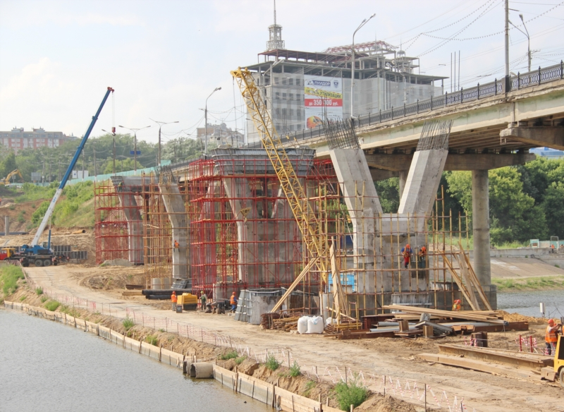
Общественно значимые проекты
Бюджет
для граждан
Строительство Московского моста с расширением проезжей части до 6 полос, г. Чебоксары
Срок реализации проекта 2015-2018 годы
Вводимая мощность – 0,565 км
Стоимость по ПСД (в ценах 2 кв. 2014 г.) – 1 442,9 млн. рублей
Стоимость по контракту – 1 613,6 млн. рублей
Объемы финансирования строительства (млн. рублей)
Источники / годы | Всего | в том числе за счет средств:
 |  | федераль-ного бюджета | республикан-ского бюджета Чувашской Республики | местного бюджета г.Чебокса-ры
2015 год | 202,3 | 98,0 | 67,5 | 36,8
2016 год | 456,7 | 377,9 | 63,3 | 15,5
2017 год | 555,1 | 340,0 | 177,5 | 37,6
2018 год | 399,5 | 365,5 | 27,2 | 6,8
Всего за 2015-2018 годы | 1 613,6 | 1 181,4 | 335,5 | 96,7
Строительство (расширение) Московского моста в г.Чебоксары до 6 полос позволит:
- улучшить транспортно-эксплуатационное состояние моста;
- значительно увеличить пропускную способность транспортных средств.

Slide 45
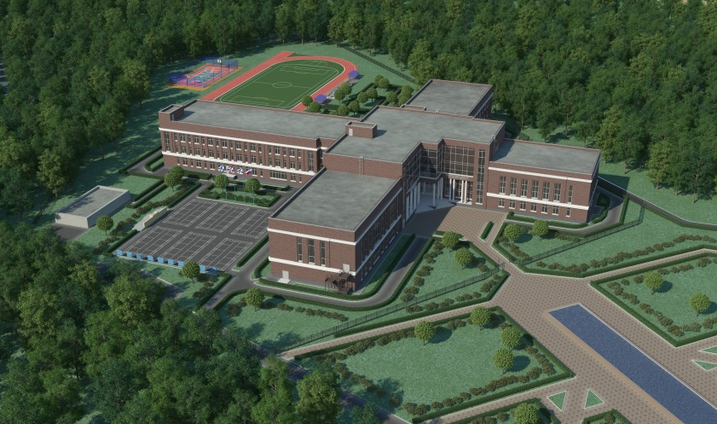
Общественно значимые проекты
Бюджет
для граждан
Строительство республиканской кадетской школы в г. Чебоксары Чувашской Республики
Срок ввода объекта – 2018 год
Общая площадь здания – 5 530,4 кв. м
Вместимость – 400 учащихся
Сметная стоимость проекта – 562,3 млн. рублей
Объемы финансирования строительства (млн. рублей)
Источники / годы | Всего | в том числе за счет средств:
 |  | федерального бюджета | республиканского бюджета Чувашской Республики | местного бюджета
2015 год | 0,45 | - | 0,45 | -
2016 год | 333,50 | - | 333,50 | -
2017 год | - | - | - | -
2018 год (план) | 222,63 | - | 222,63 | -
ВСЕГО за 2015-2018 годы | 556,58 | - | 556,58 | -
В Чебоксарах на проспекте Тракторостроителей началось строительство нового здания для Чувашского кадетского корпуса имени Героя Советского Союза А. В. Кочетова.
Будет построен новый корпус, где разместятся учебный блок, два общежития, спортивные залы и сооружения. Рядом со строящимся кадетским корпусом на территории рощи будет разбит парк.
На обучение в кадетский корпус будут принимать школьников, начиная с 5 класса, причём не только жителей республики, но и других регионов.
Школа специализируется на патриотическом воспитании подрастающего поколения, подготовке к государственной службе.

Slide 46
Межбюджетные трансферты, предусмотренные бюджетам муниципальных образований Чувашской Республики
Бюджет
для граждан
Объем межбюджетных трансфертов из республиканского бюджета Чувашской Республики распределяется на основе единых методик, исходя из объективных показателей, адекватно отражающих факторы, определяющие потребность в финансировании.
млн. рублей
Распределение межбюджетных трансфертов бюджетам муниципальных районов и городских округов утверждается законом о республиканском бюджете Чувашской Республики и отдельными решениями Кабинета Министров Чувашской Республики.
При этом согласно Бюджетному кодексу РФ распределение субвенций по каждому муниципальному образованию и виду субвенции из бюджета субъекта Российской Федерации утверждается только законом о бюджете субъекта Российской Федерации.

Slide 47
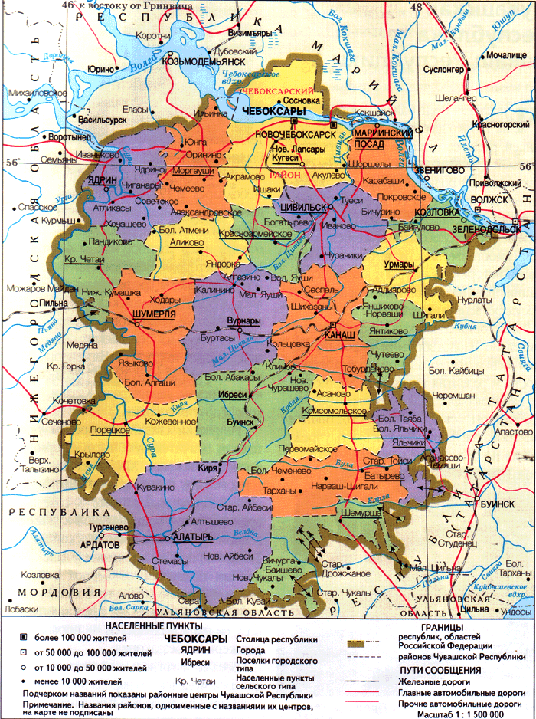
Объем и структура финансовой помощи муниципальным районам и городским округам
Бюджет
для граждан
1 299,8
млн. рублей
1 237,2
Финансовая помощь муниципальным районам (городским округам) предусмотрена на 2018 год в сумме 1 299,8 млн. рублей.

Slide 48
Финансовая помощь муниципальным районам и городским округам Чувашской Республики на 2018 год
Бюджет
для граждан
№ п/п | Наименование муниципальных образований | Финансовая помощь - всего | в том числе:
 |  |  | Дотации на выравнивание бюджетной обеспеченности | Дотации на поддержку мер по обеспечению сбалансированности бюджетов | Субвенции на осуществление государственных полномочий Чувашской Республики по расчету и предоставлению дотаций на выравнивание бюджетной обеспеченности поселений | Иные дотации на возмещение части расходов местных бюджетов на обеспечение уровня заработной платы работников бюджетной сферы не ниже минимального размера оплаты труда
1 | Алатырский | 54 294,6 | 14 276,4 | 21 185,9 | 13 186,6 | 5 645,7
2 | Аликовский | 63 238,2 | 7 291,5 | 36 633,6 | 13 995,5 | 5 317,6
3 | Батыревский | 87 584,8 | 15 212,9 | 27 733,8 | 30 250,6 | 14 387,5
4 | Вурнарский | 41 752,7 | 0,0 | 4 246,0 | 27 178,8 | 10 327,9
5 | Ибресинский | 67 072,5 | 8 148,4 | 29 717,3 | 20 584,0 | 8 622,8
6 | Канашский | 115 493,4 | 37 346,4 | 32 623,6 | 31 550,7 | 13 972,7
7 | Козловский | 29 406,2 | 0,0 | 7 375,6 | 16 463,3 | 5 567,3
8 | Комсомольский | 59 141,4 | 2 148,9 | 23 690,1 | 22 013,9 | 11 288,5
9 | Красноармейский | 16 661,6 | 0,0 | 366,8 | 11 906,1 | 4 388,7
10 | Красночетайский | 50 455,7 | 4 951,4 | 26 352,7 | 12 688,9 | 6 462,7
11 | Марпосадский | 56 041,0 | 0,0 | 29 885,5 | 19 614,8 | 6 540,7
12 | Моргаушский | 58 376,6 | 0,0 | 17 580,0 | 28 299,5 | 12 497,1
13 | Порецкий | 22 293,6 | 0,0 | 5 775,1 | 10 877,4 | 5 641,1
14 | Урмарский | 66 779,5 | 3 044,1 | 33 806,3 | 20 117,3 | 9 811,8
15 | Цивильский | 41 590,5 | 0,0 | 0,0 | 30 125,8 | 11 464,7
16 | Чебоксарский | 68 222,2 | 0,0 | 0,0 | 51 980,5 | 16 241,7
17 | Шемуршинский | 48 667,3 | 6 453,2 | 26 242,2 | 11 127,3 | 4 844,6
18 | Шумерлинский | 49 075,3 | 9 108,6 | 27 540,8 | 8 178,4 | 4 247,5
19 | Ядринский | 38 339,8 | 0,0 | 5 529,5 | 22 020,9 | 10 789,4
20 | Яльчикский | 47 592,5 | 0,0 | 21 619,6 | 15 105,4 | 10 867,5
21 | Янтиковский | 50 360,2 | 6 082,1 | 24 095,6 | 13 024,7 | 7 157,8
 | Итого по районам | 1 132 439,6 | 114 063,9 | 402 000,0 | 430 290,4 | 186 085,3
22 | г. Алатырь | 18 691,0 | 8 542,3 |  |  | 10 148,7
23 | г. Канаш | 16 139,3 | 5 539,1 |  |  | 10 600,2
24 | г. Новочебоксарск | 79 347,5 | 49 644,7 |  |  | 29 702,8
25 | г. Шумерля | 14 232,1 | 7 575,2 |  |  | 6 656,9
26 | г. Чебоксары | 39 000,0 | 0,0 |  |  | 39 000,0
 | Итого по городам | 167 409,9 | 71 301,3 |  |  | 96 108,6
 | Всего: | 1 299 849,5 | 185 365,2 | 402 000,0 | 430 290,4 | 282 193,9
тыс. рублей
Финансовая помощь муниципальным районам (городским округам) рассчитывается в соответствии с методиками, установленными отдельными статьями Закона Чувашской Республики от 23 июля 2001 г. № 36 «О регулировании бюджетных правоотношений в Чувашской Республике»:
дотации на выравнивание бюджетной обеспеченности муниципальных районов (городских округов) – 13 статья,
дотации на поддержку мер по обеспечению сбалансированности бюджетов муниципальных районов (городских округов) – 16 статья,
дотации на выравнивание бюджетной обеспеченности поселений – статья 17.3 указанного закона.

Slide 49
Программно-целевой метод планирования в Чувашской Республике
Бюджет
для граждан
Распоряжением Кабинета Министров Чувашской Республики от 10.06.2011 № 207-р
утверждены 17 госпрограмм Чувашской Республики
Преимуществом программного бюджета является распределение расходов не по ведомствам, а по программам. Программный подход к формированию бюджета основан на оценке результатов использования бюджетных ресурсов и позволяет оптимизировать решения о распределении бюджетных средств.
Доля программных расходов республиканского бюджета Чувашской Республики в 2018г. – 100%.

Slide 50
Государственная программа Чувашской Республики «Управление общественными финансами и государственным долгом Чувашской Республики»
Бюджет
для граждан
Цели программы:
повышение бюджетного потенциала, устойчивости и сбалансированности системы общественных финансов в Чувашской Республике;
оптимизация долговой нагрузки на республиканский бюджет Чувашской Республики;
обеспечение эффективного функционирования государственного сектора экономики Чувашской Республики.
Расходы республиканского бюджета, млн. руб.
Расходы в разрезе подпрограмм, млн. руб.
Подпрограмма
2018
2019
2020
Совершенствование бюджетной политики и эффективное использование бюджетного потенциала Чувашской Республики
3 028,6
1 523,7
1 452,8
Повышение эффективности бюджетных расходов Чувашской Республики
122,0
8,1
8,1
Управление государственным имуществом Чувашской Республики
39,6
35,4
21,0
Обеспечение реализации государственной программы
161,5
161,0
161,0

Slide 51
Государственная программа Чувашской Республики «Управление общественными финансами и государственным долгом Чувашской Республики»
Бюджет
для граждан
Достижение значений показателей (индикаторов)
Основные индикаторы
2016 факт
2017 факт
2018
2019
2020
Удельный вес программных расходов республиканского бюджета Чувашской Республики в общем объеме расходов республиканского бюджета Чувашской Республики, %
100,0
100,0
100,0
100,0
100,0
Отношение государственного долга Чувашской Республики к доходам республиканского бюджета Чувашской Республики (без учета утвержденного объема безвозмездных поступлений), %
55,6
52,9
52,4
50,0
50,0
Объем налоговых и неналоговых доходов консолидированного бюджета Чувашской Республики, млн. руб.
33 128,4
34 500,2
34 948,5
36 244,6
37 873,0
Темп роста налоговых и неналоговых доходов республиканского бюджета Чувашской Республики (% к предыдущему году)
116,9
104,1
103,2
102,9
104,7
Доля просроченной задолженности по бюджетным кредитам, предоставленным из федерального бюджета, в общем объеме задолженности по бюджетным кредитам, предоставленным из федерального бюджета, %
0
0
0
0
0

Slide 52
Государственная программа Чувашской Республики
«Развитие потенциала государственного управления»
Бюджет
для граждан
Цели программы:
совершенствование системы государственного управления Чувашской Республики;
повышение эффективности и результативности деятельности государственных гражданских служащих Чувашской Республики и муниципальных служащих в Чувашской Республике.
Расходы в разрезе подпрограмм, млн. руб.
Расходы республиканского бюджета, млн. руб.
Подпрограмма
2018
2019
2020
Противодействие коррупции в Чувашской Республике
0,2
0,2
0,2
Совершенствование кадровой политики и развитие кадрового потенциала государственной гражданской службы ЧР
1,6
1,6
1,6
Развитие муниципальной службы в Чувашской Республике
0,1
0,1
0,1
Совершенствование государственного управления в сфере юстиции
196,3
189,8
175,2
Обеспечение реализации государственной программы
439,0
410,0
410,0

Slide 53
Государственная программа Чувашской Республики
«Развитие потенциала государственного управления»
Бюджет
для граждан
Достижение значений показателей (индикаторов)
Основные индикаторы
2016 факт
2017 факт
2018
2019
2020
Доля муниципальных нормативных правовых актов, внесенных в регистр муниципальных нормативных правовых актов Чувашской Республики, %
100
100
100
100
100
Доля подготовленных нормативных правовых актов Чувашской Республики, регулирующих вопросы противодействия коррупции, отнесенные к компетенции субъекта Российской Федерации, %
100
100
100
100
100
Соблюдение сроков государственной регистрации нормативных правовых актов органов исполнительной власти Чувашской Республики, установленных законодательством Чувашской Республики, %
100
100
100
100
100
Количество зарегистрированных актов гражданского состояния и совершенных юридически значимых действий, единиц в год
149 273
183940
153 300
153 800
154 000
Срок предоставления информации органами записи актов гражданского состояния гражданам и юридическим лицам, дней
9
9
8
8
7

Slide 54
Государственная программа Чувашской Республики
«Развитие образования»
Бюджет
для граждан
Цели программы:
обеспечение доступности качественного образования, ориентированного на формирование конкурентоспособной личности, отвечающей требованиям инновационного развития экономики, обладающей навыками проектирования собственной профессиональной карьеры и достижения современных стандартов качества жизни на основе общечеловеческих ценностей и активной гражданской позиции
Расходы в разрезе подпрограмм, млн. руб.
Расходы республиканского бюджета, млн. руб.
Подпрограмма
2018
2019
2020
Государственная поддержка развития образования
12 514,4
11 431,9
10 854,1
Молодежь Чувашской Республики
5,9
1,8
5,9
Комплексное развитие профессионального образования
107,8
16,5
16,5
Создание новых мест в общеобразовательных организациях
1 250,1
619,2
674,3
Развитие воспитания в образовательных организациях Чувашской Республики
0,9
0,0
0,0
Патриотическое воспитание и допризывная подготовка молодежи Чувашской Республики
4,3
2,7
2,7
Обеспечение реализации государственной программы
87,8
88,0
88,2

Slide 55
Государственная программа Чувашской Республики
«Развитие образования»
Бюджет
для граждан
Достижение значений показателей (индикаторов)
Основные индикаторы
2016 факт
2017 факт
2018
2019
2020
Удовлетворенность населения качеством начального общего, основного общего и среднего общего образования, профессионального образования, %
79,5
80,0
82,0
83,0
85,0
Обеспеченность детей дошкольного возраста местами в дошкольных образовательных организациях, количество мест на 1000 детей
779,0
790,0
775,0
775,0
775,0
Доля государственных (муниципальных) общеобразовательных организаций, соответствующих современным требованиям обучения, в общем количестве государственных (муниципальных) общеобразовательных организаций, %
95,0
100,0
97,0
99,0
100
Доля выпускников государственных профессиональных образовательных организаций Чувашской Республики очной формы обучения, трудоустроившихся в течение одного года после окончания обучения по полученной специальности (профессии), в общей их численности, %
59,3
55,0
62,0
63,0
65,0
Доля детей и молодежи, охваченных дополнительными общеобразовательными программами, в общей численности детей и молодежи 5-18 лет, %
63,0
65,0
70,0
71,0
72,0
Доля молодежи в возрасте от 14 до 30 лет, охваченной деятельностью молодежных общественных объединений, в общей ее численности, %
22,0
24,0
26,0
28,0
30,0
Удельный вес образовательных организаций, имеющих органы общественного управления, эффективно влияющие на формирование заказа на образовательные услуги, решение кадровых, экономических и других вопросов, %
100,0
100,0
100,0
100,0
100,0

Slide 56
Государственная программа Чувашской Республики
«Развитие здравоохранения»
Бюджет
для граждан
Цели программы:
формирование системы, обеспечивающей доступность медицинской помощи и повышение эффективности медицинских услуг, объемы, виды и качество которых должны соответствовать уровню заболеваемости и потребностям населения, передовым достижениям медицинской науки
Расходы в разрезе подпрограмм, млн. руб.
Подпрограмма
2018
2019
2020
Профилактика заболеваний и формирование здорового образа жизни. Развитие первичной медико-санитарной помощи
746,7
121,0
121,0
Совершенствование оказания специализированной, включая высокотехнологичную, медицинской помощи, скорой медицинской помощи, медицинской эвакуации
2 436,8
1 416,1
1415,7
Расходы республиканского бюджета, млн. руб.
Развитие государственно-частного партнерства
0,3
0,0
0,0
Охрана здоровья матери и ребенка
89,6
82,2
82,2
Развитие медицинской реабилитации и санаторно-курортного лечения, в т.ч. детей
119,8
103,7
103,7
Оказание паллиативной помощи, в том числе детям
91,7
62,9
62,9
Обеспечение здравоохранения кадрами высокой квалификации
150,0
148,2
148,2
Совершенствование системы лекарственного обеспечения
796,1
188,1
188,1
Развитие информатизации в здравоохранении
51,1
23,0
23,0
Совершенствование системы планирования
1,9
1,1
1,1
Организация обязательного медицинского страхования граждан Российской Федерации
4 989,0
5 188,9
5 398,2
Обеспечение реализации государственной программы
231,7
171,7
171,7

Slide 57
Государственная программа Чувашской Республики
«Развитие здравоохранения»
Бюджет
для граждан
Достижение значений показателей (индикаторов)
Основные индикаторы
2016 факт
2017 факт
2018
2019
2020
Смертность от всех причин (случаев на 1 тыс. населения)
13,2
12,6
12,8
12,7
12,6
Материнская смертность (случаев на 100 тыс. родившихся живыми)
24,4
-
-
-
-
Младенческая смертность (случаев на 1 тыс. родившихся живыми)
3,2
3,3
4,7
4,6
4,5
Ожидаемая продолжительность жизни при рождении (лет)
71,5
71,6 (оценка)
71,2
71,4
71,6
Смертность от болезней системы кровообращения (случаев на 100 тыс. населения)
461,6
455,9
592,5
591,5
590,5
Смертность от ДТП (случаев на 100 тыс. населения)
14,9
12,1
10,6
10,4
10,2
Обеспеченность врачами (без учета федеральных медицинских организаций, находящихся на территории Чувашской Республики) (на 10 тыс. населения)
37,8
38,0
37,5
37,5
37,5

Slide 58
Государственная программа Чувашской Республики
«Социальная поддержка граждан»
Бюджет
для граждан
Цели программы:
создание условий для роста благосостояния граждан – получателей мер социальной поддержки;
повышение доступности социального обслуживания.
Расходы республиканского бюджета, млн. руб.
Расходы в разрезе подпрограмм, млн. руб.
Подпрограмма
2018
2019
2020
Социальная защита населения
3 951,6
3 873,9
3 717,8
Поддержка социально ориентированных некоммерческих организаций
4,6
0,0
0,4
Доступная среда
13,1
5,0
3,5
Совершенствование социальной поддержки семьи и детей
2 463,0
2 069,1
2 092,3
Оказание содействия добровольному переселению соотечественников, проживающих за рубежом
0,1
0,1
0,1
Обеспечение реализации государственной программы
121,2
100,9
100,9
Старшее поколение
3,4
0,0
0,0

Slide 59
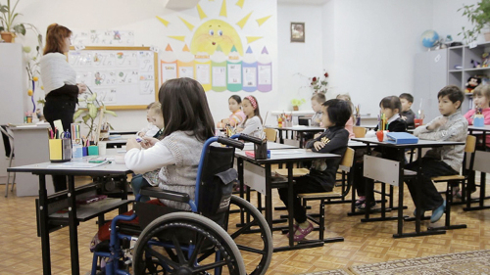
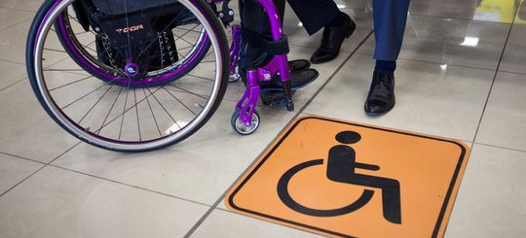
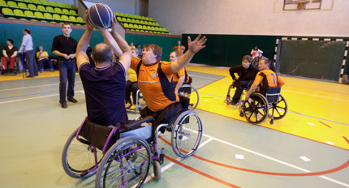
Государственная программа Чувашской Республики
«Социальная поддержка граждан»
Бюджет
для граждан
Достижение значений показателей (индикаторов)
Основные индикаторы
2016 факт
2017 факт
2018
2019
2020
Доля населения с доходами ниже величины прожиточного минимума,%
18,4
18,3
18,1
17,7
16,9
Доля доступных для инвалидов и других маломобильных групп населения приоритетных объектов социальной, транспортной, инженерной инфраструктуры в общем количестве приоритетных объектов в Чувашской Республике, %
51
59,5
61
63
65
Доля детей-инвалидов в возрасте от 5 до 18 лет, получающих дополнительное образование, в общей численности детей-инвалидов данного возраста, %
30
35
40
45
50
Доля общеобразовательных организаций, в которых создана универсальная безбарьерная среда для инклюзивного образования детей-инвалидов, в общем количестве общеобразовательных организаций в Чувашской Республике, %
21,4
23,9
23,2
24,1
25
Удельный вес детей-инвалидов, получивших социальные услуги в организациях социального обслуживания для детей-инвалидов, в общей численности детей-инвалидов, %
64
66
68
70
72
Количество пунктов проката средств и предметов ухода за пожилыми людьми нарастающим итогом за период, ед.
5
5
7
7
7

Slide 60
Государственная программа Чувашской Республики
«Содействие занятости населения»
Бюджет
для граждан
Цель программы:
обеспечение продуктивной занятости экономически активного населения
Расходы республиканского бюджета, млн. руб.
Расходы в разрезе подпрограмм, млн. руб.
Подпрограмма
2018
2019
2020
Обеспечение защиты населения от безработицы и содействие в трудоустройстве
246,8
261,1
265,4
Улучшение условий труда, охраны труда и здоровья работающих в Чувашской Республике
16,3
3,1
3,1
Сопровождение инвалидов молодого возраста при получении ими профессионального образования и содействие в последующем трудоустройстве
0,8
0,0
0,0
Обеспечение реализации государственной программы
171,1
162,2
162,2

Slide 61
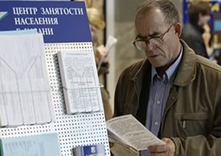
Государственная программа Чувашской Республики
«Содействие занятости населения»
Бюджет
для граждан
Достижение значений показателей (индикаторов)
Основные индикаторы
2016 факт
2017 факт
2018
2019
2020
Уровень безработицы в среднем за год, %
5,3
5,1
5,0
4,9
4,8
Уровень регистрируемой безработицы в среднем за год, %
0,8
0,7
0,75
0,75
0,7
Удельный вес работников, занятых во вредных и (или) опасных условиях труда, в общей численности работников, %
17,1
17,0
16,8
16,6
16,4

Slide 62
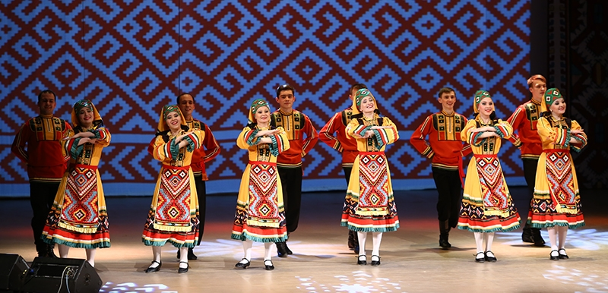
Государственная программа Чувашской Республики
«Развитие культуры и туризма»
Бюджет
для граждан
Цели программы:
активизация культурного потенциала Чувашской Республики;
повышение роли институтов гражданского общества как субъектов культурной политики;
содействие формированию гармонично развитой личности, способной к активному участию в реализации государственной культурной политики;
сохранение культурного наследия и создание условий для развития культуры.
Расходы республиканского бюджета, млн. руб.
Расходы в разрезе подпрограмм, млн. руб.
Подпрограмма
2018
2019
2020
Развитие культуры в Чувашской Республике
1 514,4
1 075,5
1 012,4
Укрепление единства российской нации и этно-культурное развитие народов Чувашской Республики
43,1
32,5
32,5
Туризм
242,9
53,2
0,4
Обеспечение реализации государственной программы
24,1
21,6
21,6

Slide 63
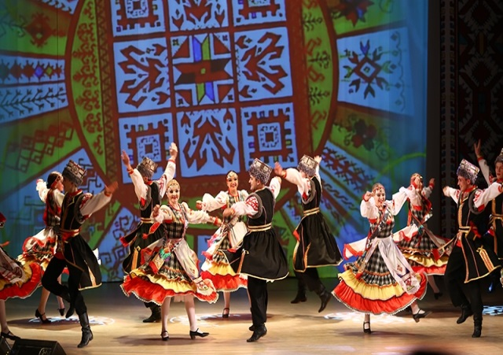
Государственная программа Чувашской Республики
«Развитие культуры и туризма»
Бюджет
для граждан
Достижение значений показателей (индикаторов)
Основные индикаторы
2016 факт
2017 факт
2018
2019
2020
Уровень удовлетворенности населения качеством предоставления государственных и муниципальных услуг в сфере культуры, %
83,0
88,0
90,0
90,0
90,0
Удельный вес населения, участвующего в платных культурно-досуговых мероприятиях, проводимых государственными (муниципальными) учреждениями культуры, %
126,6
139,8
127,0
127,5
128,0
Количество экземпляров новых поступлений в библиотечные фонды общедоступных библиотек на 1 тыс. человек населения
119,6
112,0
115,0
116,0
117,0
Доля средств республиканского бюджета ЧР, распределяемых на конкурсной основе, выделяемых на финансирование деятельности организаций всех форм собственности в сфере культуры, %
5,0
10,4
15,0
15,0
15,0

Slide 64
Государственная программа Чувашской Республики
«Развитие физической культуры и спорта»
Бюджет
для граждан
Цели программы:
создание условий, обеспечивающих возможность гражданам систематически заниматься физической культурой и спортом, путем развития инфраструктуры спорта, популяризации массового и профессионального спорта (включая спорт высших достижений) и приобщения различных слоев общества к регулярным занятиям физической культурой и спортом;
повышение эффективности подготовки спортсменов в спорте высших достижений.
Расходы республиканского бюджета, млн. руб.
Расходы в разрезе подпрограмм, млн. руб.
Подпрограмма
2018
2019
2020
Развитие физической культуры и массового спорта
200,2
196,0
0,8
Развитие спорта высших достижений и системы подготовки спортивного резерва
469,2
373,0
374,4
Обеспечение реализации государственной программы
21,6
21,0
21,0

Slide 65
Государственная программа Чувашской Республики
«Развитие физической культуры и спорта»
Бюджет
для граждан
Достижение значений показателей (индикаторов)
Основные индикаторы
2016 факт
2017 факт
2018
2019
2020
Отношение средней заработной платы работников, занятых в сфере физической культуры и спорта, к средней заработной плате в Чувашской Республике, %
69,6
69,7
69,8
69,9
70,0
Доля населения Чувашской Республики, систематически занимающегося физической культурой и спортом, %
40,7
41,8
43,5
44,5
45,0
Уровень обеспеченности спортивными сооружениями исходя из единовременной пропускной способности объектов спорта, %
46,7
72,8
73,3
73,8
74,5
Доля спортсменов Чувашской Республики, принявших участие во всероссийских и международных соревнованиях, в общей численности занимающихся в спортивных учреждениях, %
8,1
10,1
3,9
3,9
4,0

Slide 66
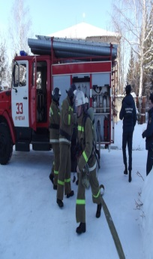
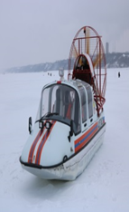
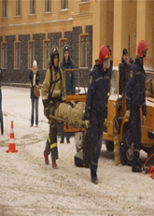
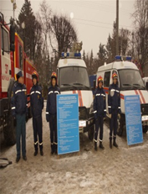
Государственная программа Чувашской Республики «Повышение безопасности жизнедеятельности населения и территорий Чувашской Республики»
Бюджет
для граждан
Цели программы:
предупреждение возникновения и развития чрезвычайных ситуаций природного и техногенного характера (ЧС), организация экстренного реагирования при ЧС, организация аварийно-спасательных работ по ликвидации возникших ЧС;
совершенствование организации профилактики ЧС, пропаганды и подготовки населения по вопросам гражданской обороны, защиты от ЧС и террористических акций;
совершенствование системы мер по сокращению предложения и спроса на наркотические средства и психотропные вещества;
повышение общего уровня безопасности, правопорядка и безопасности среды обитания
создание на базе муниципальных образований комплексной информационной системы, обеспечивающей прогнозирование, мониторинг, предупреждение и ликвидацию возможных угроз, а также контроль устранения последствий чрезвычайных ситуаций и правонарушений
Расходы в разрезе подпрограмм, млн. руб.
Подпрограмма
2018
2019
2020
Защита населения и территорий от чрезвычайных ситуаций, обеспечение пожарной безопасности и безопасности населения на водных объектах, обеспечение реализации госпрограммы
271,6
163,3
163,3
Расходы республиканского бюджета, млн. руб.
Профилактика правонарушений и противодействие преступности
13,0
1,4
1,4
Профилактика терроризма и экстремистской деятельности
59,1
0,7
0,7
Профилактика незаконного потребления наркотических средств и психотропных веществ, наркомании
1,8
1,6
1,6
Построение (развитие) аппаратно-программного комплекса «Безопасный город»
16,7
-
-

Slide 67
Государственная программа Чувашской Республики «Повышение безопасности жизнедеятельности населения и территорий Чувашской Республики»
Бюджет
для граждан
Достижение значений показателей (индикаторов)
Основные индикаторы
2016 факт
2017 факт
2018
2019
2020
Готовность автоматизированных систем оповещения органов местного самоуправления, входящих в состав региональной автоматизированной системы централизованного оповещения, %
95
96
97
96
100
Уровень обеспеченности сил и средств гражданской обороны запасами материально-технических, продовольственных, медицинских и иных средств, %
78
80
82
84
86
Количество лиц руководящего состава гражданской обороны и специалистов аварийно-спасательных формирований, подготовленных способам гражданской защиты, в расчете на 10 тыс. населения
74
74,4
75
75,4
76
Распространенность преступлений в сфере незаконного оборота наркотиков, %
53,2
92,7
71,3
67
62,1
Общее количество ЧС, пожаров, происшествий на водных объектах, ед.
991
911
1 110
1 100
1 090
Общее количество населения, погибшего, травмированного и пострадавшего при ЧС, пожарах, происшествиях на водных объектах, ед.
520
207
500
490
480
Уровень преступлений, совершенных на улицах, на 100 тыс. населения
264,8
208,1
254,4
249,2
244

Slide 68
Государственная программа Чувашской Республики
«Информационное общество Чувашии»
Бюджет
для граждан
Цель программы:
развитие на территории Чувашской Республики информационных и телекоммуникационных технологий в экономической, социально-политической, культурной и других сферах жизни общества
Расходы республиканского бюджета, млн. руб.
Расходы в разрезе подпрограмм, млн. руб.
Подпрограмма
2018
2019
2020
Развитие информационных технологий
271,3
42,8
46,3
Информационная среда
125,4
116,1
116,1
Развитие геоинформационного обеспечения с использованием результатов космической деятельности
14,5
0,1
0,1
Обеспечение реализации государственной программы
20,1
20,1
20,1

Slide 69
Государственная программа Чувашской Республики
«Информационное общество Чувашии»
Бюджет
для граждан
Достижение значений показателей (индикаторов)
Основные индикаторы
2016 факт
2017 факт
2018
2019
2020
Место Чувашской Республики в десятке лидеров среди регионов России по индексу готовности к информационному обществу
в числе 10 регионов России
в числе 10 регионов России
в числе 10 регионов России
в числе 10 регионов России
в числе 10 регионов России
Число домашних хозяйств, имеющих широкополосный доступ к информационно-телекоммуникационной сети "Интернет", в расчете на 100 домашних хозяйств
в том числе:
в городской местности
в сельской местности
68
75
77
79
80
77
83
84
87
90
52
52
54
57
60
Доля граждан, использующих механизм получения государственных и муниципальных услуг в электронной форме, %
50
60
70
70
70

Slide 70
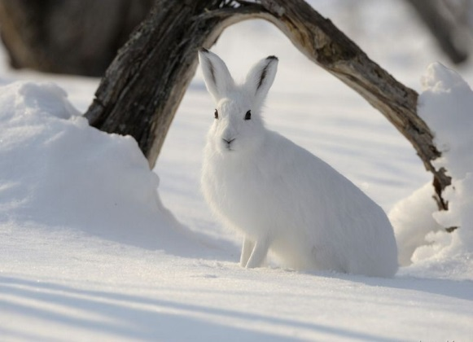
Государственная программа Чувашской Республики «Развитие потенциала природно-сырьевых ресурсов и обеспечение экологической безопасности»
Бюджет
для граждан
Цели программы:
сбалансированное развитие минерально-сырьевой базы;
совершенствование систем государственного мониторинга земель и недр;
сохранение биологического разнообразия на территории Чувашской Республики;
устойчивое управление лесами, повышение эффективности использования, охраны, защиты и воспроизводства лесов, обеспечение стабильного удовлетворения общественных потребностей в ресурсах и полезных свойствах леса;
сохранение, воспроизводство и рациональное использование животного мира;
обеспечение защищенности населения и объектов экономики от негативного воздействия вод;
обеспечение безопасности гидротехнических сооружений;
повышение уровня экологической безопасности и улучшение состояния окружающей среды
Расходы республиканского бюджета, млн. руб.
Расходы в разрезе подпрограмм, млн. руб.
Подпрограмма
2018
2019
2020
Использование минерально-сырьевых ресурсов и оценка их состояния
0,3
0,3
0,3
Обеспечение экологической безопасности на территории Чувашской Республики
20
16,8
16,8
Охрана и воспроизводство объектов животного мира и среды их обитания
10,8
10,8
11,0
Развитие водохозяйственного комплекса
47,3
39,6
33,0
Развитие лесного хозяйства
224,7
224,4
222,1
Обращение с отходами, в том числе с твердыми коммунальными отходами
302,2
49,6
49,6
Обеспечение реализации государственной программы
15,5
15,5
15,5

Slide 71
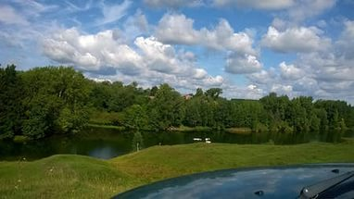
Государственная программа Чувашской Республики «Развитие потенциала природно-сырьевых ресурсов и обеспечение экологической безопасности»
Бюджет
для граждан
Достижение значений показателей (индикаторов)
Основные индикаторы
2016 факт
2017 факт
2018
2019
2020
Объем добычи общераспространенных полезных ископаемых, тыс. куб. м.
3 600
3 700
3 800
3 900
4 000
Доля территории, охваченной мониторингом геологической среды, в общей площади территории Чувашской Республики, %
5
8
10
15
20
Освоение расчетной лесосеки, %
56
58
60
62
64
Численность основных видов охотничьих ресурсов по отношению к уровню 2012 года, %:
лося
кабана
4,5
5,25
6
6,75
7,5
13,5
х
х
х
х
Доля водохозяйственных участков, класс качества которых повысился, в общем количестве водохозяйственных участков, %
58,9
59,5
60,1
60,7
61,3
Доля уловленных и обезвреженных загрязняющих веществ в общем количестве отходящих от стационарных источников загрязняющих веществ, %
39,9
40,1
40,5
40,6
40,8
Доля утилизированных и обезвреженных отходов производства и потребления в общем количестве отходов I - IV кл. опасности, %
63,6
63,9
64,2
64,5
64,8
Выбросы в атмосферный воздух вредных (загрязняющих) веществ, отходящих от стационарных источников, %
101,7
101,6
101,5
101,4
101,3
Объем образованных отходов I - IV классов опасности, %
53,6
53,5
53,4
53,3
53,2
Внесение в государственный кадастр недвижимости сведений об ограничениях, связанных с особыми условиями использования особо охраняемых природных территорий регионального значения, %
20
70
80
90
100

Slide 72
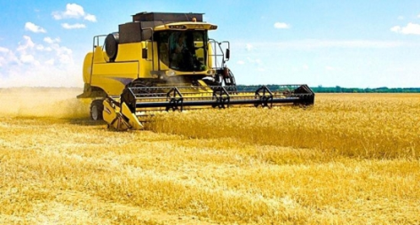
Государственная программа Чувашской Республики «Развитие сельского хозяйства и регулирование рынка с/х продукции, сырья и продовольствия»
Бюджет
для граждан
Цели программы:
повышение эффективности агропромышленного комплекса;
обеспечение продовольственной безопасности Чувашской Республики по основным продуктам питания;
повышение конкурентоспособности производимой сельскохозяйственной продукции, создание благоприятной среды для развития и эффективного взаимодействия субъектов предпринимательской деятельности, повышения инвестиционной привлекательности агропромышленного комплекса в рамках вступления России в ВТО;
повышение финансовой устойчивости сельскохозяйственных товаропроизводителей;
устойчивое развитие сельских территорий
Расходы в разрезе подпрограмм, млн. руб.
Подпрограмма
2018
2019
2020
Техническая и технологическая модернизация, инновационное развитие
5,3
10,9
10,9
Расходы республиканского бюджета, млн. руб.
Развитие ветеринарии в Чувашской Республике
244,2
214,6
214,6
Устойчивое развитие сельских территорий Чувашской Республики
1 080,6
401,3
373,4
Развитие мелиорации земель сельскохозяйственного назначения
29,1
33,0
30,8
Развитие отраслей агропромышленного комплекса
1 200,8
1 146,9
1 145,9
Стимулирование инвестиционной деятельности в агропромышленном комплексе
488,6
524,4
505,1
Обеспечение общих условий функционирования отраслей агропромышленного комплекса
25,1
21,4
21,4
Приоритетный проект «Экспорт продукции агропром. комплекса»
2,4
2,4
2,4
Обеспечение реализации государственной программы
75,6
75,6
75,6

Slide 73
Государственная программа Чувашской Республики «Развитие сельского хозяйства и регулирование рынка с/х продукции, сырья и продовольствия»
Бюджет
для граждан
Достижение значений показателей (индикаторов)
Основные индикаторы
2016 факт
2017 факт
2018
2019
2020
Индекс производства продукции сельского хозяйства в хозяйствах всех категорий (в сопоставимых ценах), %
101,4
101,1
101,2
101,2
101,3
Индекс производства продукции растениеводства в хозяйствах всех категорий (в сопоставимых ценах), %
101,0
100,8
100,9
100,8
100,9
Индекс производства продукции животноводства в хозяйствах всех категорий (в сопоставимых ценах), %
101,7
101,4
101,5
101,6
101,7
Индекс производства пищевых продуктов, включая напитки (в сопоставимых ценах), %
98,0
100,8
101,1
101,3
101,5
Рентабельность сельскохозяйственных организаций (с учетом субсидий), %
18,6
14,0
14,5
15,0
17,0
Среднемесячная заработная плата работников сельского хозяйства (без субъектов малого предпринимательства)руб.
15800
17 000
18 971
19 271
19 571
Индекс производительности труда, %
112,0
102,6
101,7
102,0
102,3
Количество высокопроизводительных рабочих мест, ед.
758
750
780
810
850
Удельный вес затрат на приобретение энергоресурсов в структуре затрат на основное производство продукции сельского хозяйства, %
9,8
9,7
9,6
9,5
9,4

Slide 74
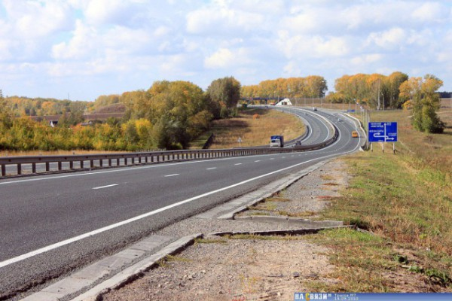
Государственная программа Чувашской Республики
«Развитие транспортной системы Чувашской Республики»
Бюджет
для граждан
Цели программы:
развитие современной и эффективной транспортной инфраструктуры;
повышение доступности и качества услуг транспортного комплекса;
обеспечение охраны жизни, здоровья граждан и их имущества, законных прав на безопасные условия движения на автомобильных дорогах общего пользования;
создание на автомобильном транспорте базовых условий, обеспечивающих доступ к результатам космической деятельности, и их эффективное использование на базе информационно-навигационной системы в Чувашской Республике;
повышение эффективности использования топливно-энергетических ресурсов на автомобильном транспорте
Расходы республиканского бюджета, млн. руб.
Расходы в разрезе подпрограмм, млн. руб.
Подпрограмма
2018
2019
2020
Автомобильные дороги
2 113,2
1 917,0
2 111,5
Пассажирский транспорт
191,4
114,7
114,7
Повышение безопасности дорожного движения
164,8
145,7
145,7
Расширение использования природного газа в качестве моторного топлива
0,0
30,0
30,0
Программа комплексного развития транспортной инфраструктуры Чебоксарской агломерации в рамках приоритетного направления стратегического развития РФ «Безопасные и качественные дороги» до 2018 года и на период до 2025 года
1 341,4
1 264,0
1 239,9
Обеспечение реализации государственной программы
19,1
19,0
19,0

Slide 75
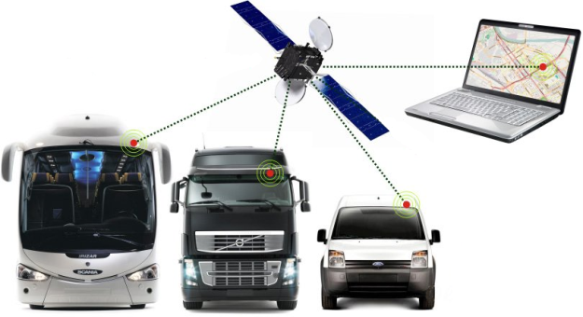
Государственная программа Чувашской Республики
«Развитие транспортной системы Чувашской Республики»
Бюджет
для граждан
Достижение значений показателей (индикаторов)
Основные индикаторы
2016 факт
2017 факт
2018
2019
2020
Доля автомобильных дорог общего пользования регионального и межмуниципального значения, не отвечающих нормативным требованиям, %
62,0
64,6
59,3
56,3
53,6
Доля автомобильных дорог общего пользования местного значения, не отвечающих нормативным требованиям, %
62,0
64,1
62,1
60,6
59,2
Доля дорожно-транспортных происшествий, совершению которых сопутствовало наличие неудовлетворительных дорожных условий, в общем количестве дорожно-транспортных происшествий, %
19,0
18,7
18,4
18,2
18,1
Прирост протяженности автомобильных дорог общего пользования регионального и межмуниципального значения, соответствующих нормативным требованиям к транспортно-эксплуатационным показателям, % к 2011 году
2,5
7,2
5,2
8,2
10,9
Капитальный ремонт и ремонт автомобильных дорог общего пользования местного значения в границах населенных пунктов поселений, км.
42,0
84,2
67,0
67,0
67,0
Капитальный ремонт и ремонт дворовых территорий многоквартирных домов, проездов к дворовым территориям многоквартирных домов населенных пунктов, шт., / кв.м.
150/
58 268,0
180/
81 594,0
150/
58 268,0
150/
58 268,0
150/ 58 268,0
Количество перевезенных транспортом общего пользования пассажиров, тыс. пасс.
166 554,3
166 554,0
166 598,3
169 795,5
190 877,6
Численность парка транспортных средств, работающих на компримированном природном газе, ед.
41
45
65
55
45

Slide 76
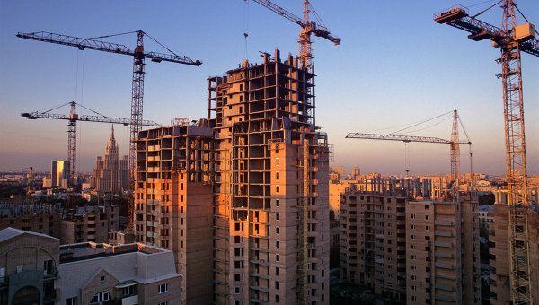
Государственная программа Чувашской Республики «Развитие жилищного строительства и сферы жилищно-коммунального хозяйства»
Бюджет
для граждан
Цели программы:
создание условий для развития жилищного сектора экономики и повышения уровня обеспеченности населения Чувашской Республики жильем;
создание механизмов обеспечения земельных участков под жилищное строительство коммунальной инфраструктурой;
обеспечение доступности жилья и качества жилищно-коммунальных услуг;
повышение качества и энергоэффективности жилищного фонда
Расходы в разрезе подпрограмм, млн. руб.
Расходы республиканского бюджета, млн. руб.
Подпрограмма
2018
2019
2020
Обеспечение комфортных условий проживания граждан
109,1
53,1
53,1
Государственная поддержка молодых семей в решении жилищной проблемы
333,6
162,3
162,3
Энергосбережение
21,2
13,6
11,6
Государственная поддержка строительства жилья
957,0
132,6
132,6
Обеспечение населения Чувашской Республики качественной питьевой водой
78,7
0,7
0,7
Обеспечение жилыми помещениями детей-сирот и детей, оставшихся без попечения родителей
106,1
106,1
106,1
Модернизация коммунальной инфраструктуры
242,0
-
-
Снятие административных барьеров в строительстве
0,5
3,8
-
Обеспечение реализации государственной программы
74,4
71,8
71,8

Slide 77
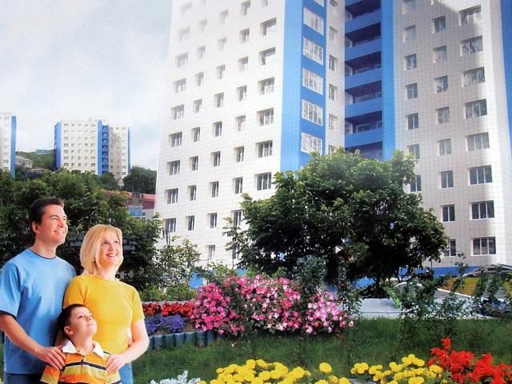
Государственная программа Чувашской Республики «Развитие жилищного строительства и сферы жилищно-коммунального хозяйства»
Бюджет
для граждан
Достижение значений показателей (индикаторов)
Основные индикаторы
2016 факт
2017 факт
2018
2019
2020
превышение среднего уровня процентной ставки по ипотечному жилищному кредиту (в рублях) по отношению к индексу потребительских цен, процентных пунктов
3,6
2,9
2,2
2,2
2,2
предоставление доступного и комфортного жилья семьям, желающим улучшить свои жилищные условия, %
30,0
37,0
44,0
51,0
60,0
совокупное время прохождения всех процедур, необходимых для получения разрешения на строительство, дней
90
75
56
56
56
годовой объем ввода жилья в расчете на 1 тыс. человек населения Чувашской Республики, кв. м на 1000 чел. населения
506
510
512
516
521

Slide 78
Государственная программа Чувашской Республики
«Экономическое развитие Чувашской Республики»
Бюджет
для граждан
Цели программы:
обеспечение сбалансированного экономического развития и конкурентоспособности экономики Чувашской Республики
Расходы в разрезе подпрограмм, млн. руб.
Расходы республиканского бюджета, млн. руб.
Подпрограмма
2018
2019
2020
Совершенствование системы управления экономическим развитием
57,7
57,1
56,9
Развитие субъектов малого и среднего предпринимательства
117,0
67,2
72,8
Государственное стимулирование развития внешнеэкономической деятельности
7,4
3,0
3,1
Развитие потребительского рынка и сферы услуг в Чувашской Республике
1,1
0,2
0,2
Формирование благоприятной инвестиционной среды в Чувашской Республике
1,8
14,0
14,0
Снижение административных барьеров, оптимизация и повышение качества предоставления государственных и муниципальных услуг
7,5
4,9
4,9
Развитие монопрофильных населенных пунктов в Чувашской Республике
855,9
0,0
0,0
Обеспечение реализации государственной программы
46,1
46,1
46,1

Slide 79
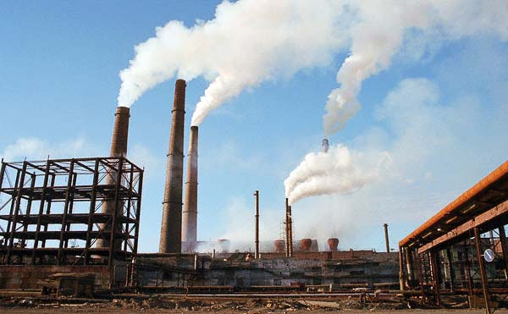
Государственная программа Чувашской Республики
«Экономическое развитие Чувашской Республики»
Бюджет
для граждан
Достижение значений показателей (индикаторов)
Основные индикаторы
2016 факт
2017 факт
2018
2019
2020
Валовой региональный продукт, млрд. рублей
259,6
277,4
293,4
310,6
329,5
Доля выполнения мероприятий по внедрению целевых моделей регулирования и правоприменения, направленных на повышение инвестиционной привлекательности Чувашской Республики, %
0
60
70
80
100
Количество заключенных соглашений о сотрудничестве с инвесторами, ед.
0
7
9
10
11

Slide 80
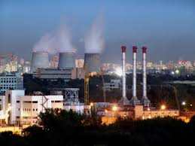
Государственная программа Чувашской Республики
«Развитие промышленности и инновационная экономика»
Бюджет
для граждан
Цели программы:
создание благоприятных условий для развития промышленности Чувашской Республики;
обеспечение инновационной активности бизнеса.
Расходы республиканского бюджета, млн. руб.
Расходы в разрезе подпрограмм, млн. руб.
Подпрограмма
2018
2019
2020
Инновационное развитие промышленности Чувашской Республики
53,1
5,7
5,7
Качество
0,3
0,3
0,3
Приоритетная программа
Повышение производительности труда и поддержка занятости
4,1
0,0
0,0
Государственная программа действует с 1 января 2017 года

Slide 81
Государственная программа Чувашской Республики
«Развитие промышленности и инновационная экономика»
Бюджет
для граждан
Достижение значений показателей (индикаторов)
Основные индикаторы
2017 факт
2018
2019
2020
Индекс производства обрабатывающих производств, %
104,4
104,3
104,5
105,5
Индекс производительности труда, %
102,6
104,5
105,1
105,7
Удельный вес организаций, осуществлявших инновационную деятельность, в общем числе обследованных организаций, %
24,9
25,2
25,6
26,0
Рост количества организаций, внедривших международные стандарты качества (современные технологии управления), по отношению к 2016 году, %
133
132
136,0
140,0

Slide 82
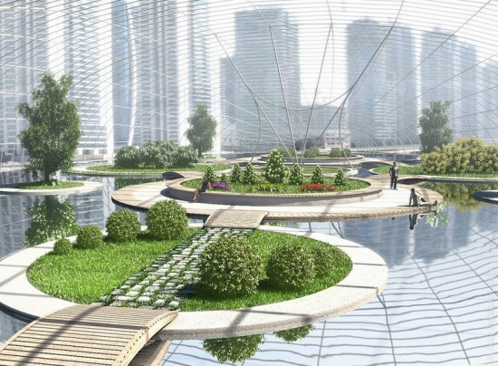
Государственная программа Чувашской Республики
«Формирование современной городской среды »
Бюджет
для граждан
Цели программы:
создание условий для системного повышения качества и комфорта городской среды на всей территории Чувашской Республики путем реализации в период 2018 - 2022 годов комплекса мероприятий по благоустройству территорий муниципальных образований
Расходы республиканского бюджета, млн. руб.
Расходы в разрезе подпрограмм, млн. руб.
Подпрограмма
2018
2019
2020
Благоустройство дворовых и общественных территорий муниципальных образований
271,8
270,7
270,7
Обустройство мест массового отдыха населения (городских парков)
5,2
5,3
5,3
Обеспечение реализации государственной программы
0,0
0,0
0,0
Государственная программа действует с 1 января 2018 года

Slide 83
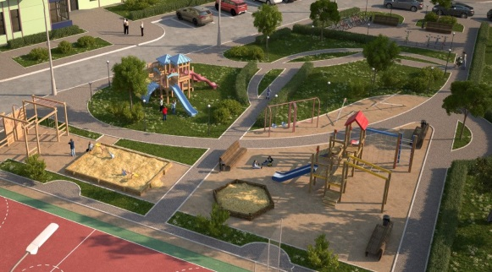
Государственная программа Чувашской Республики
«Формирование современной городской среды »
Бюджет
для граждан
Достижение значений показателей (индикаторов)
Основные индикаторы
2016 факт
2017 факт
2018
2019
2020
Количество реализованных на территории Чувашской Республики проектов по благоустройству, включенных в Федеральный реестр лучших реализованных практик (проектов) по благоустройству, ед.
3
4
6
9
Количество представителей Чувашской Республики, прошедших обучение по программе «Создание комфортной городской среды», чел.
7
14
21
28
Количество благоустроенных дворовых территорий (оборудованных местами для проведения досуга и отдыха разными группами населения (спортивные, детские площадки и т.д.), малыми архитектурными формами), ед.
73
10
50
50
Количество благоустроенных общественных территорий, ед.
14
10
10
10

Slide 84
Повышение уровня открытости бюджетных данных и качества управления региональными финансами
Бюджет
для граждан
Рейтинг субъектов Российской Федерации по
уровню открытости бюджетных данных
По итогам 2017 года Чувашская Республика значительно улучшила позиции в рейтинге по уровню открытости бюджетных данных, поднявшись с 16 места по итогам 2016 года на 7 место по итогам 2017 года и войдя в группу регионов с очень высоким уровнем открытости бюджетных данных
2016г. |  |  | 2017г.
Субъекты РФ | Место | Баллы | Субъекты РФ | Место | Баллы
Оренбургская область | 1 | 157 | Московская область | 1 | 118
… |  |  | …
Чувашская Республика | 16 | 117,5 | Чувашская Республика | 7 | 112
… |  |  | …
Республика Северная Осетия - Алания | 85 | 14,5 | Республика Ингушетия | 85 | 17,5
Рейтинг субъектов Российской Федерации по
качеству управления региональными финансами
По оценке Минфина России качество управления региональными финансами в Чувашской Республике находится на высоком уровне
 | 2015г. | 2016г.
Регионы с высоким качеством управления региональными финансами | 31 | 26 Чувашская Республика
Регионы с надлежащим качеством управления региональными финансами | 37 Чувашская Республика | 45
Регионы с низким качеством управления региональными финансами | 15 | 14
Размещение информации о бюджете в доступном для граждан формате «Бюджет для граждан»
(Согласно приказу Минфина России от 22.09.2015 № 145н «Об утверждении Методических рекомендаций по представлению бюджетов субъектов РФ и местных бюджетов и отчетов об их исполнении в доступной для граждан форме»)

Slide 85
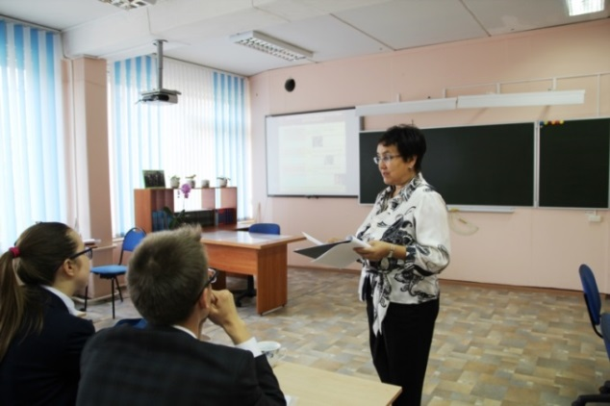
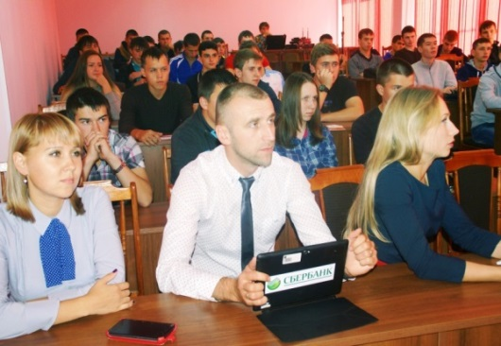
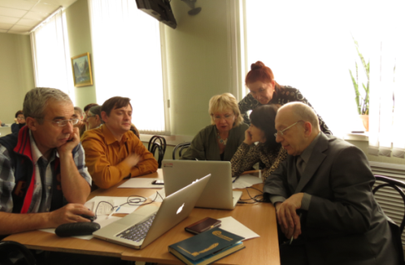
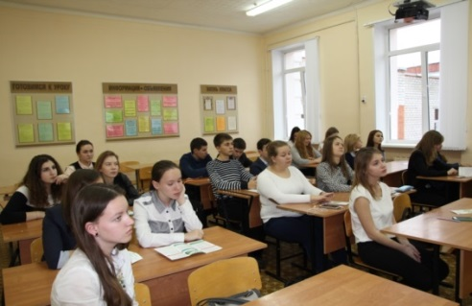
Повышение финансовой грамотности населения
Бюджет
для граждан
Ежегодное участие в «Неделях финансовой грамотности» с проведением более чем 1000 образовательных мероприятий (семинаров, лекций, мастер-классов, деловых игр и круглых столов с приглашенными экспертами) в учебных заведениях
Совместно с АКБ «Чувашкредитпромбанк» выпущены книжки-раскраски, где на простых примерах в виде логических игр школьникам младших классов объясняются основные финансовые понятия
Проведение открытых уроков, семинаров при участии заместителей министра финансов, министра финансов в школах и ВУЗах республики
Подготовка волонтеров и тьютеров с последующим проведением ими уроков финансовой грамотности в образовательных организациях, в том числе сельских школах.
В целях повышения финансовой грамотности в моногородах в 2017 году совместно с АНО «Фонд развития моногородов» начата подготовка (обучение) кадров по программе «Финансовый консультант» в городских округах (городских поселениях)
Участие во «Всероссийской неделе сбережений» с организацией учебных площадок, как в школах и университетах – для учащихся, так и в наиболее доступных библиотеках города – для взрослого населения
В 2016 году выпущена еженедельная информационная программа «Личные деньги» на одном из ведущих телеканалов «Россия 24», где транслируются сюжеты на наиболее актуальные и проблемные вопросы в финансовой сфере. В 2017 году выпущен в эфир телеканала «Россия 24» второй цикл данной телепередачи

Slide 86
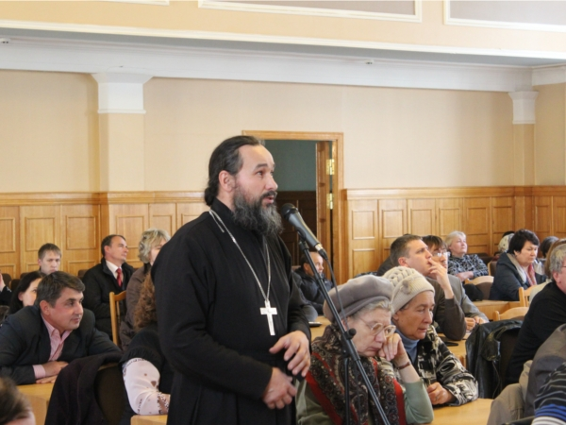
Участие граждан в обсуждении бюджетных вопросов
Бюджет
для граждан
Проведение публичных слушаний по проектам законов о республиканском бюджете и годовом отчете об исполнении республиканского бюджета Чувашской Республики, в которых может принять участие любой гражданин.
Информация о проведении публичных слушаний размещается на сайте Министерства финансов Чувашской Республики minfin.cap.ru.
(Закон Чувашской Республики № 36 от 23.07.2001 «О регулировании бюджетных правоотношений в Чувашской Республике»)
Разделы «Форум», «Опрос для граждан» на сайте Министерства финансов Чувашской Республики minfin.cap.ru.
Свои замечания и предложения можно направлять на электронную почту Министерства финансов Чувашской Республики finance@cap.ru или обращаться по телефону 64-21-25
Использование принципов инициативного бюджетирования с целью вовлечения населения муниципальных образований в бюджетный процесс
В 2018 году предусмотрено предоставление на конкурсной основе субсидий из республиканского бюджета Чувашской Республики в общей сумме 111 млн. руб. бюджетам муниципальных районов и бюджетам городских округов на реализацию проектов развития общественной инфраструктуры, основанных на местных инициативах

Slide 87
Режим работы:
Понедельник – пятница с 08.00 до 17.00, обеденный перерыв с 12.30 до 13.30
Выходные дни – суббота, воскресенье
График приема граждан:
1. С.А. Енилина – Заместитель Председателя Кабинета Министров Чувашской Республики -
министр финансов
первая пятница месяца с 15.00 до 17.00 часов
2. Ф.Х. Муратова - первый заместитель министра финансов Чувашской Республики
первый вторник месяца с 15.00 до 17.00 часов
3. С.А. Иванова - заместитель министра финансов Чувашской Республики
второй вторник месяца с 15.00 до 17.00 часов
4. И.В. Волкова - заместитель министра финансов Чувашской Республики
третий вторник месяца с 15.00 до 17.00 часов
5. В.Н. Иванов - заместитель министра финансов Чувашской Республики
четвертый вторник месяца с 15.00 до 17.00 часов
Министерство финансов Чувашской Республики
Адрес: 428000, г. Чебоксары, пл. Республики, д.2
Телефон: (8352) 64-21-00, 64-21-25
Факс: (8352) 64-21-24
http://minfin.cap.ru/
E-Mail: finance@cap.ru
https://www.facebook.com/minfinchuvashii

